Slide 1

Машинное обучение

Slide 2

Резаиан Наим
E-mail: rezaian-n@rudn.ru
Telegram: @NaeimRezaeian
1. Заведующий лабораторией искусственного интеллекта
2. Руководитель направления разработок Центра развития цифровых технологий в образовательных процессах
3. Старший преподаватель факультета искусственного интеллекта

Slide 3
Вы должны знать
Разработка алгоритмов
Временная сложность алгоритма и вычислительная сложность
Линейная алгебра
Матрицы и операции над матрицами, Векторы, Система линейных алгебраических уравнений
Обратная матрица, Собственный вектор, Невырожденная матрица, Сингулярное разложение
Анализ функций многих переменных
Производная функции, Интеграл, Касательное пространство
Теория вероятностей
Случайная величина, Математическое ожидание , Дисперсия случайной величины, …
Программирование
Python

Slide 4
Аттестация
Домашнее задание – 50 баллов
Промежуточная аттестация – 20 баллов
Итоговая аттестация – 20 баллов
Активность на занятиях – 10 баллов

Slide 5

















Мы ежедневно взаимодействуем с ИИ
(и не всегда знаем об этом) текущее положение дел: миром правит слабый ИИ

Slide 6


История развития искусственного интеллекта
Идея — 1943 год
Активное развитие — с 2022 года
1943
1950
1956
1980-e
1991
Первая математическая
модель искусственной
сети
Алан Тьюринг публикует
статью в журнале Mind,
где предлагает тест
на «интеллектуальность
машины»
Проведён Дартмутский
семинар, заложивший
теоретические основы
искусственного интеллекта
Разработаны первые
свёрточные нейронные
сети
Опубликована первая
версия языка
программирования Python
1997
2005
2011
2012
Deep Blue побеждает
Гарри Каспарова
в шахматном турнире
Джеффри Хинтон
и Йошуа Бенджи
начинают обучать
первые глубокие
нейронные сети
IBM Watson побеждает
в Jeopardy!
Свёрточная нейросеть AlexNet выигрывает
конкурс по распознаванию изображений

Slide 7
История развития искусственного интеллекта
Идея — 1943 год
Активное развитие — с 2022 года
2013
2015
2015
2016
2017
Создана исследовательская
лаборатория искусственного
интеллекта Facebook*, которая
позже превратится в Meta* AI,
создающую ИИ для метавселенной
Илон Маск и Сэм
Альтман основывают
НКО Open AI
DeepMind создаёт
AlphaGo — нейросеть,
способную победить
человека в игре го
AlphaGo побеждает
Ли Седоля
Выход знакового препринта,
заложившего
архитектуру
«Attention is all
you need»
2018
2020
2022
2022
2023
DeepMind
создаёт
AlphaFold
DeepMind
выпускает
AlphaFold 2
Запуск ChatGPT
Опубликована
«белковая»
языковая модель
ESM-2
Разработана генеративная модель
для белкового дизайна RFdiffusion

Slide 8



Экспертная система
ЕСЛИ
(Температура тела > 37,5)
И
(Головная боль отсутствует)
И
…
И
(Дискомфорта в глазах нет)
ТО
ПРОСТУДА

Slide 9


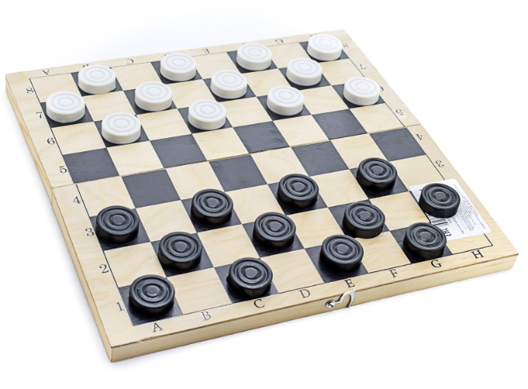
История машинного обучения
Том Митчелл (Tom Mitchell, 1998)
Компьютерная программа обучается с использованием опыта E относительно задачи T и меры успеха P, если качество ее работы в задаче T, измеряемое мерой успеха P, улучшается с накоплением опыта E.
Шашки
Задача T: Игра в шашки
Опыт E: Опыт включает в себя историю игры
Мера успеха P: Мерой успеха

Slide 10
Что такое машинное обучение?
Искусственный интеллект
Машинное обучение
сотни других методов обучения
Нейросети
Глубокое обучение

Slide 11

Машинное обучение
Часы
Минуты
X
Y
Часы
Y = 60 * x
Минуты

Slide 12


Машинное обучение
Больше сложных зависимостей
X
f(X)
Y
Объекты
Ответ
?
Y ≈ f(X)

Slide 13
Основные виды методов машинного обучения
Обучение с учителем (Supervised Learning)
Обучение без учителя (Unsupervised Learning)
Обучение с подкреплением (Reinforcement Learning):
Модель обучается на основе размеченных данных,
где для каждого примера входных данных имеется соответствующая метка.
Целью этого обучения является разработка модели, которая способна предсказывать целевую переменную для новых, ранее не виденных данных.
Модель обучается
на неразмеченных данных,
то есть данных, для которых нет предварительно заданных меток классов или целевых переменных.
Вместо этого, задачей в обучении без учителя является выявление скрытых структур, паттернов, группировок или зависимостей в данных.
Это вид машинного обучения,
в котором агент (искусственный интеллект) взаимодействует с окружающей средой и принимает решения с целью максимизации награды или определенного критерия успеха. В RL нет предварительных пар входных данных и целевых переменных, как в обучении с учителем.
Вместо этого агент учится, испытывая различные действия
в среде и анализируя их последствия.

Slide 14
Обучение с учителем
Supervised Learning
Необработанные входные данные
«Учитель»
Размеченные данные
Набор обучающих данных
Желаемый результат
Выходные данные
Слон
Обработка
Верблюд
Обозначения
Корова
Слон
Верблюд
Алгоритм
Корова

Slide 15

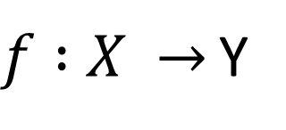
Обучение с учителем
Supervised Learning
Набор данных: Обучающий набор, в котором для каждой записи предоставлен правильный ответ
Входные данные
$$\left\{\left(x^{(1)},y^{(1)}\right),\left(x^{(2)},y^{(2)}\right),…,\left(x^{(m)},y^{(m)}\right)\right\}$$
Цель: Поиск функции f , которая наилучшим образом приближает зависимость между x и y
Целевая переменная
$f :X →$ Y

Slide 16


Обучение с учителем (Supervised Learning)
Классификация (Classification):
Регрессия (Regression):
Модель обучается присваивать входным данным одну из заранее определенных меток классов.
Примеры включают задачи, такие как определение категории электронного письма (спам или не спам) или распознавание изображений (классификация на категории).
Модель предсказывает числовое значение на основе входных данных.
Примеры включают задачи, такие как прогнозирование цен на недвижимость или предсказание временных рядов, таких как температура и курс валюты.
С учителем:
Классификация
Регрессия
Какого цвета конфета?
Сколько будет стоить квартира?
Какая будет цена на нефть в 2025 году?

Slide 17



Идентификация спама
Вход: письмо
Выход: спам / не спам
Dear Sir. First, I must solicit your confidence in this transaction, this is by virture of its nature as being utterly confidencial and top secret. …
To be removed from future mailings, simply reply to this message and put "remove" in the subject. 99 million email addresses for only $99
Ok, I know this is blatantly OT but I'm beginning to go insane. Had an old Dell Dimension XPS sitting in the corner and decided to put it to use, I know it was working pre being stuck in the corner, but when I plugged it in, hit the power nothing happened.

Slide 18
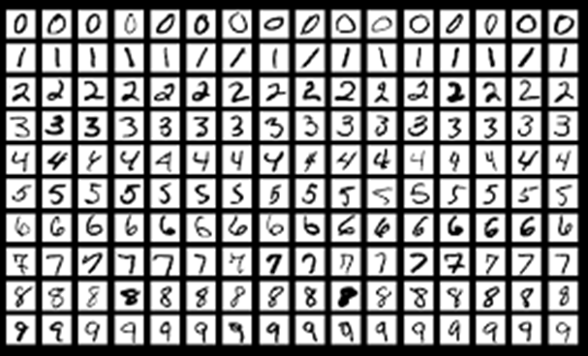
Распознавание рукописных номеров
Вход: Изображение рукописного номера
Выход: Число

Slide 19
Стоимость жилого недвижимого имущества
Вход: площадь квадрата
Выход: стоимость квартиры
400
300
Price (1000’s)
200
160
100
0
0
500
750
1000
1500
2000
2500
Size (feet²)

Slide 20
Курс валют
Вход: дата
Выход: стоимость курса в рублях

Slide 21
Задача кредитного скоринга
Набор содержит
13 функций
1 | Кредит | Уникальный идентификатор
2 | Пол | Пол заявителя Мужчина/женщина
3 | Женат | Семейное положение заявителя, значения будут равны «Да»/ «Нет»
4 | Зависимые | Он показывает, есть ли у заявителя какие-либо иждивенцы или нет
5 | Образование | Это покажет нам, получил ли заявитель высшее образование или нет
6 | Self_Employed | Это определяет, что заявитель является самозанятым, т.е. «Да» / «Нет
7 | Доход соискателя | Доход кандидата
8 | Coapplicantincome | Доход соавтора заявки
9 | Количество кредитов | Сумма кредита (в тысячах)
10 | Loan_Amount_Term | Условия кредита (в месяцах)
11 | Credit_History | Кредитная история погашения физическим лицом своих долгов
12 | Property_Area | Площадь собственности, т.е. Сельская/Городская/Полугородская
13 | Loan_Status | Статус одобренного кредита: Y – да, N – нет

Slide 22
До кластеризации
Обучение без учителя
Unsupervised Learning
Модель обучается на неразмеченных данных, то есть данных, для которых нет предварительно заданных меток классов или целевых переменных. Вместо этого, задачей в обучении без учителя является выявление скрытых структур, паттернов, группировок или зависимостей в данных.
Кластеризация
После кластеризации
Машинное обучение – финансы – игры
Разложить похожие вещи по кучкам
Кластер 1
Кластер 2
Кластер 3

Slide 23
Обучение без учителя
Unsupervised Learning
Необработанные входные данные
Выходные данные
Слон
Интерпретация
Алгоритм
Обработка
Верблюд
Неизвестные выходные данные
Нет обучающего набора данных
Корова
Обучение модели

Slide 24
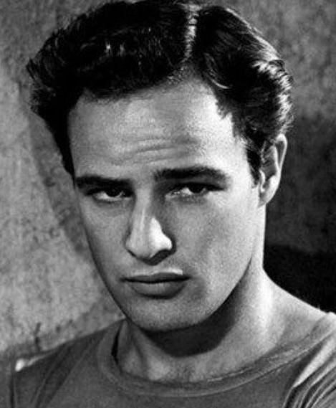
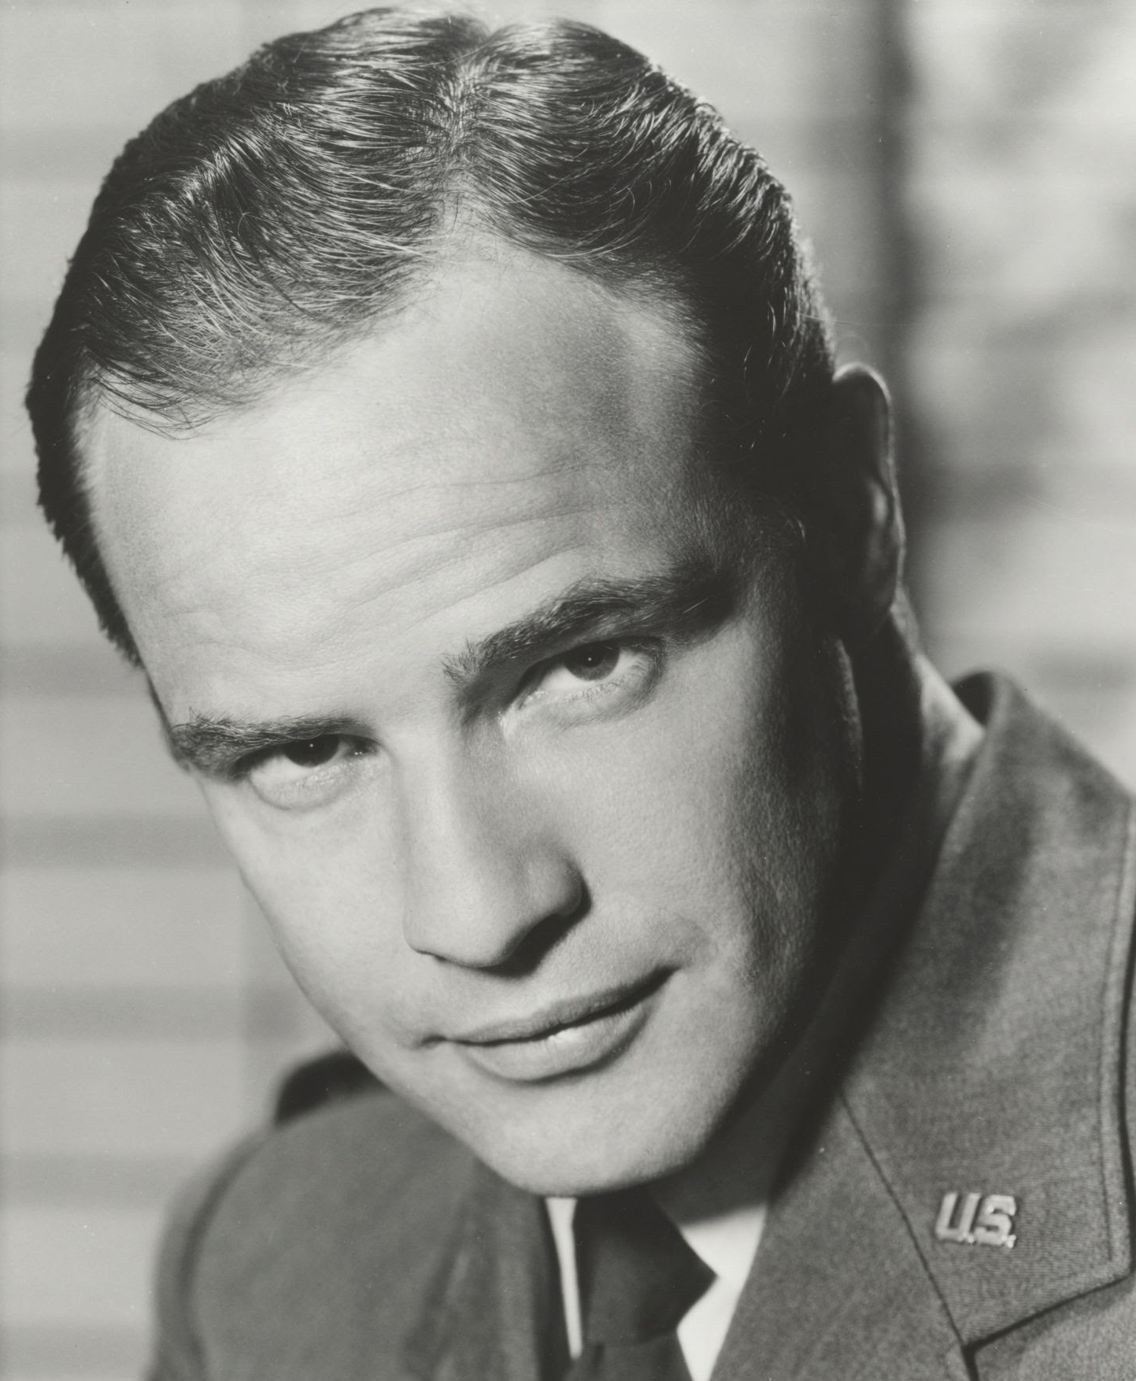
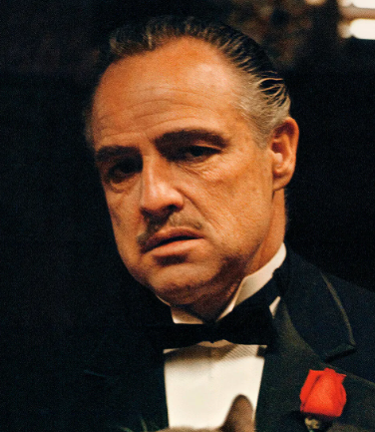
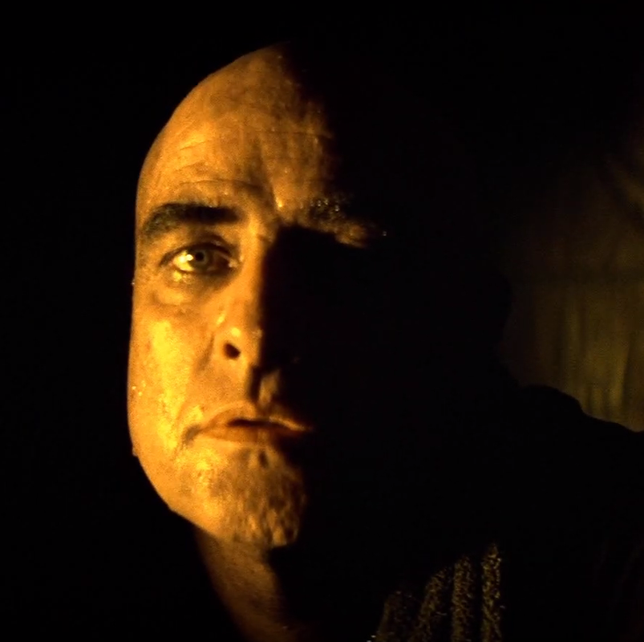

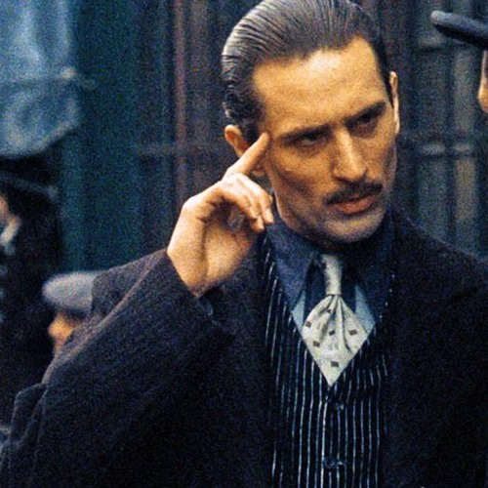
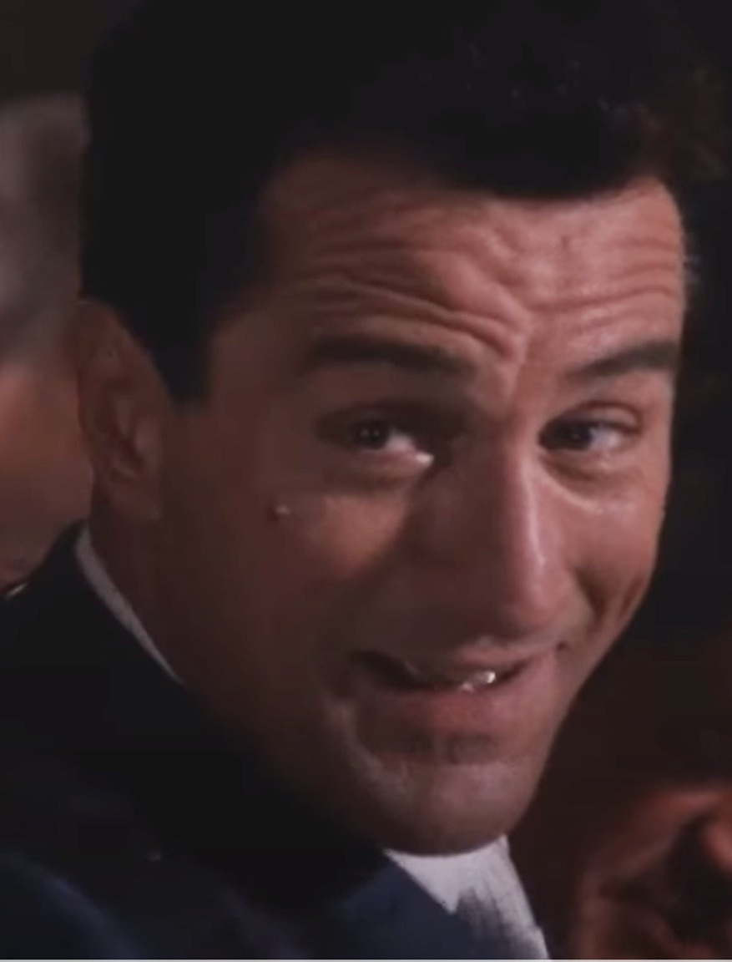
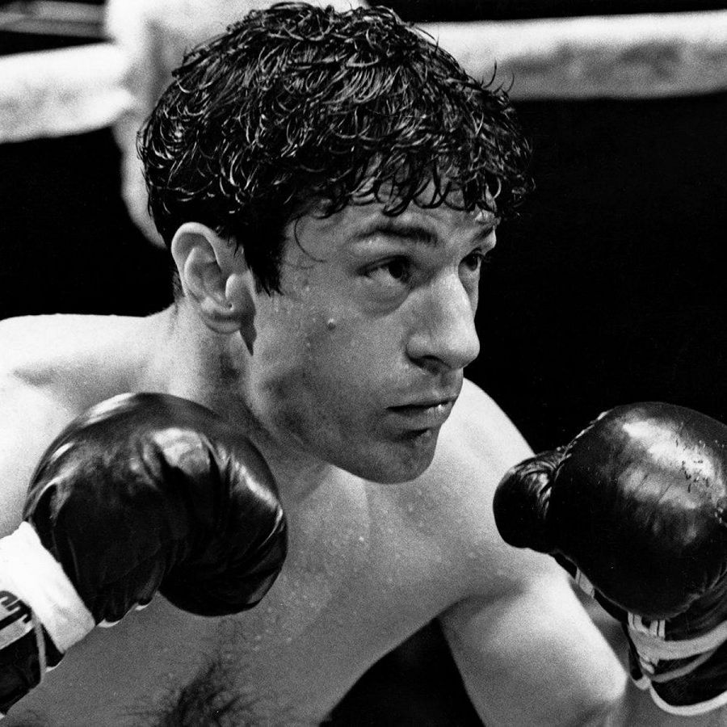
Кластеризация
Найти похожих людей

Slide 25

Сферы применения
Анализ поведения отдельных клиентских групп
Исследование рынка конкурентов
Изучение статистики выздоровления
Анализ мнений при опросах в разных группах людей
SEO-ключи для формирования тематик страниц сайта
Группировка документов по тематике

Slide 26
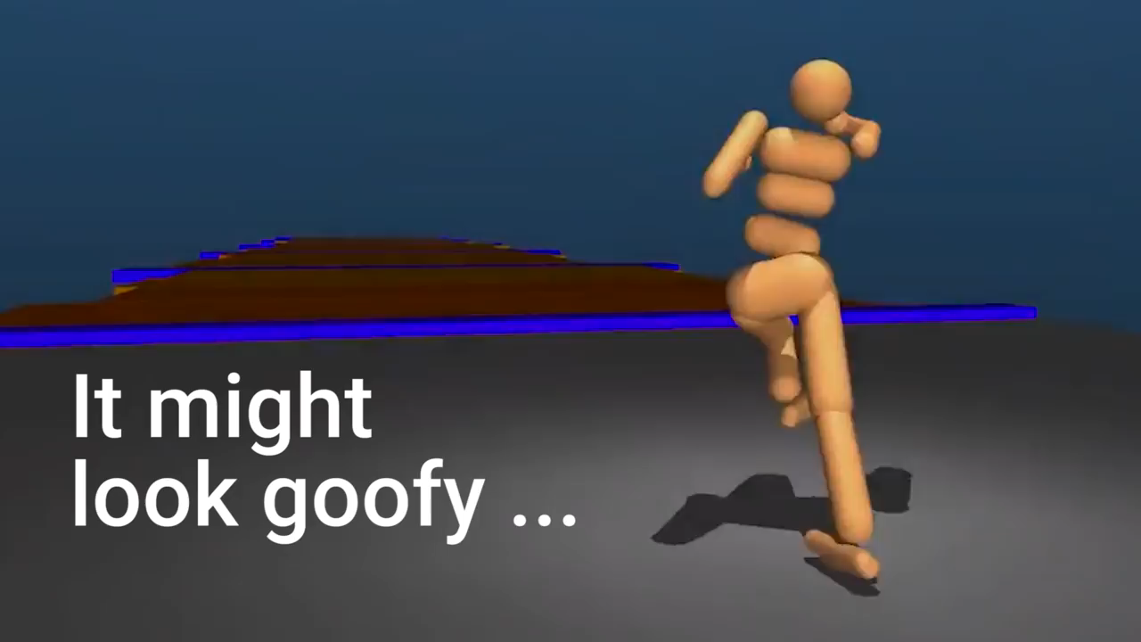
Обучение с подкреплением (Reinforcement Learning)

Slide 27
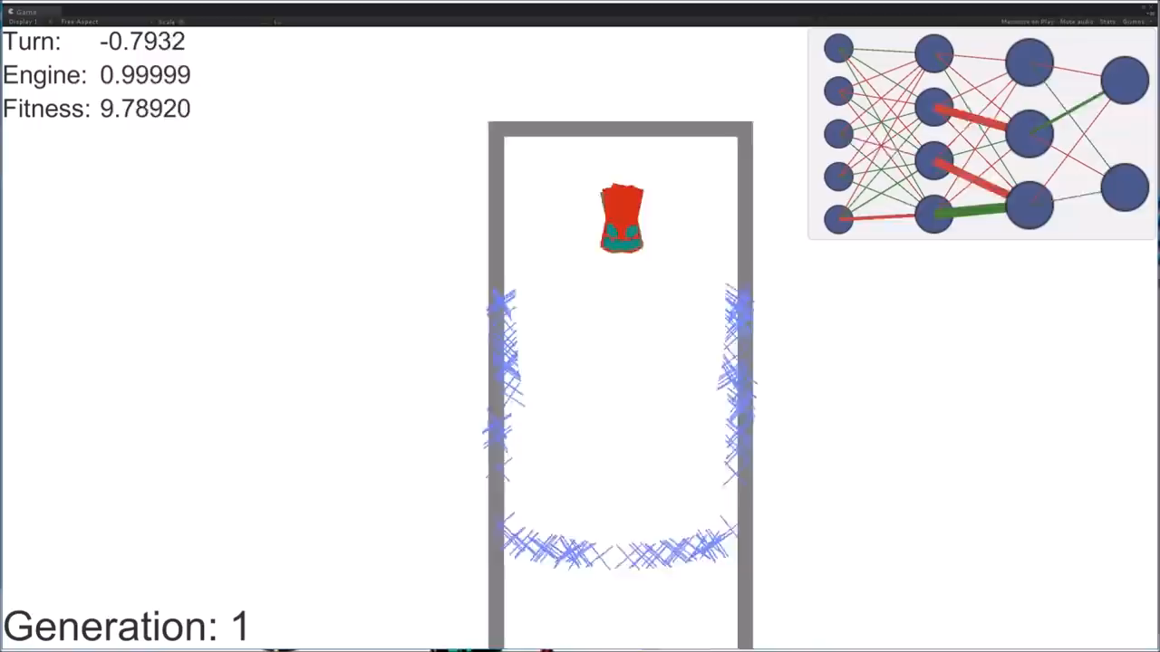
Обучение с подкреплением (Reinforcement Learning)

Slide 28






Ход работы
Сбор данных
и предобработка
Выбор методов
и параметров
Нет
Обучение
Оценка
качества
Всё хорошо?
Да
Внедрение

Slide 29





Типы данных
Машинное обучение
Ответы

Slide 30
Сбор и предобработка данных
Сбор данных
MNIST
Открытые базы данных
Моделирование событий
Данные с детекторов
Каптча
Предобработка
Исключение выбросов и NaN событий
Исключение шумовых данных

Slide 31
Ход работы
Сбор данных
и предобработка
Выбор методов
и параметров
Нет
Обучение
Оценка
качества
Всё хорошо?
Да
Внедрение

Slide 32
Какой алгоритм выбрать?
«Базовый» список моделей машинного обучения
Наивный байесовский классификатор
Дерево решений
Метод опорных векторов
Регрессия
Логистическая регрессия
Принцип главных компонент
Другие

Slide 33
Какой алгоритм выбрать?
«Расширенный» список моделей машинного обучения
Нейронная сеть
Свёрточная нейронная сеть
K-средних (kNN)
Случайный лес
Бустинг над деревьями решений
Ансамбль моделей
Другие

Slide 34
Ход работы
Сбор данных
и предобработка
Выбор методов
и параметров
Нет
Обучение
Оценка
качества
Всё хорошо?
Да
Внедрение

Slide 35
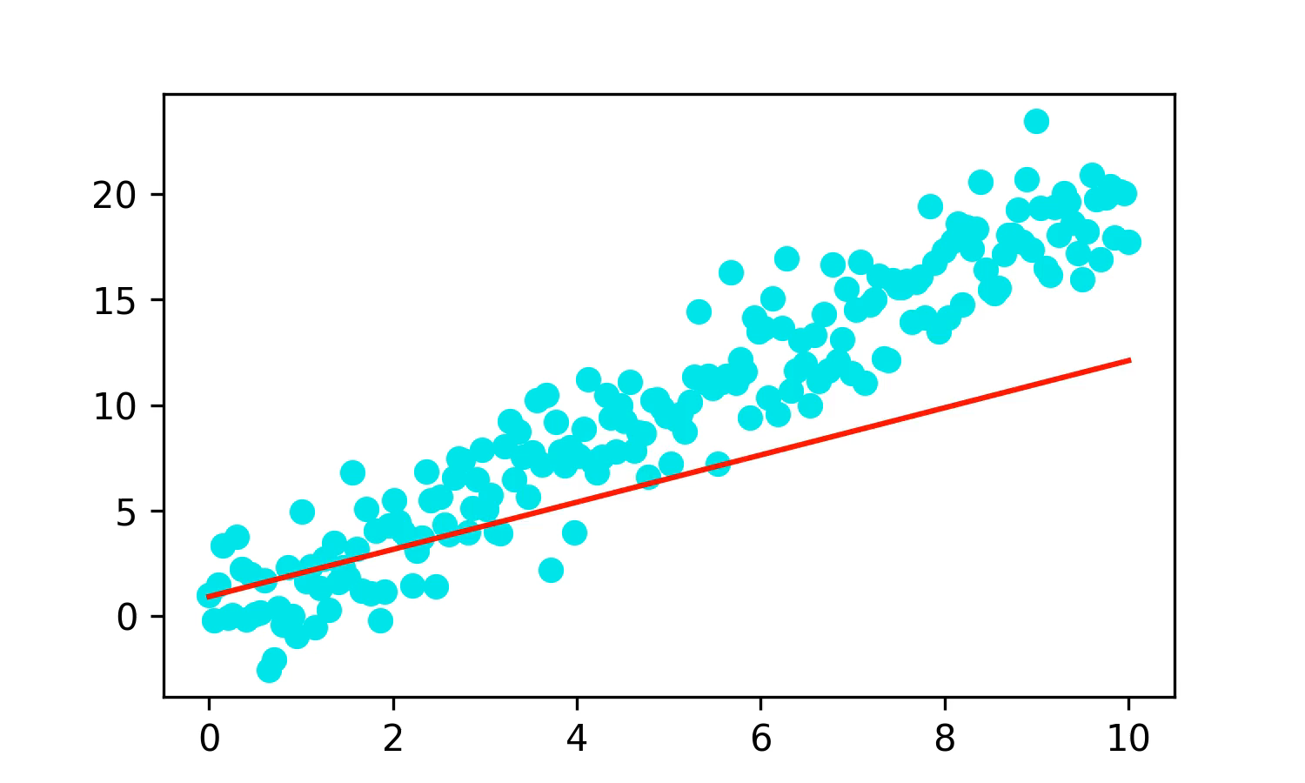
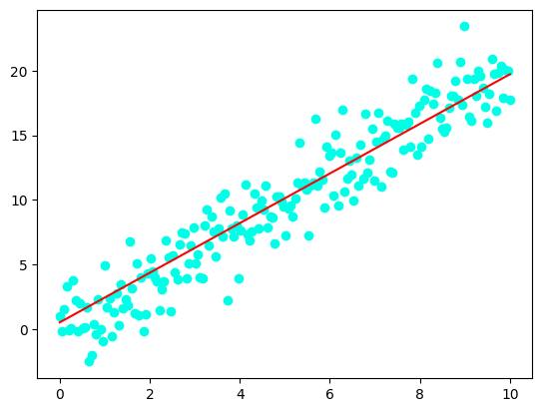
Обучение
Обучение

Slide 36
Ход работы
Сбор данных
и предобработка
Выбор методов
и параметров
Нет
Обучение
Оценка
качества
Всё хорошо?
Да
Внедрение

Slide 37
Интерактивное задание
Какой график или модель вы считаете самыми лучшими?
y
y
y
x
x
x
1
2
3

Slide 38
Оценка качества
y
y
y
x
x
x
Overfitting (High Variance)
Underfitting (High Bias)
Just Right

Slide 39
Ход работы
Сбор данных
и предобработка
Выбор методов
и параметров
Нет
Обучение
Оценка
качества
Всё хорошо?
Да
Внедрение

Slide 40
Внедрение
Модель как услуга
Входные данные
WEB-СЕРВИС
WEB-ПРИЛОЖЕНИЕ
ML Model
WEB
Прогноз
Модель как зависимость
Предварительный расчёт
Приложение
Пакетные данные
Пред расчёт
ML Model
Прогноз
БД
Прогноз
Входные данные
ML Model
Входные данные
ML Model Serving
Прогноз

Slide 41




Feature extraction
Извлечение признаков
Машинное обучение
Входные
данные
Извлечение
признаков
Классификация
Выход
Машина
Не машина
Глубокое обучение
Входные
данные
Извлечение признаков + классификация
Выход
Машина
Не машина

Slide 42
Feature extraction
Извлечение признаков
Алгоритм извлечения признаков

Slide 43
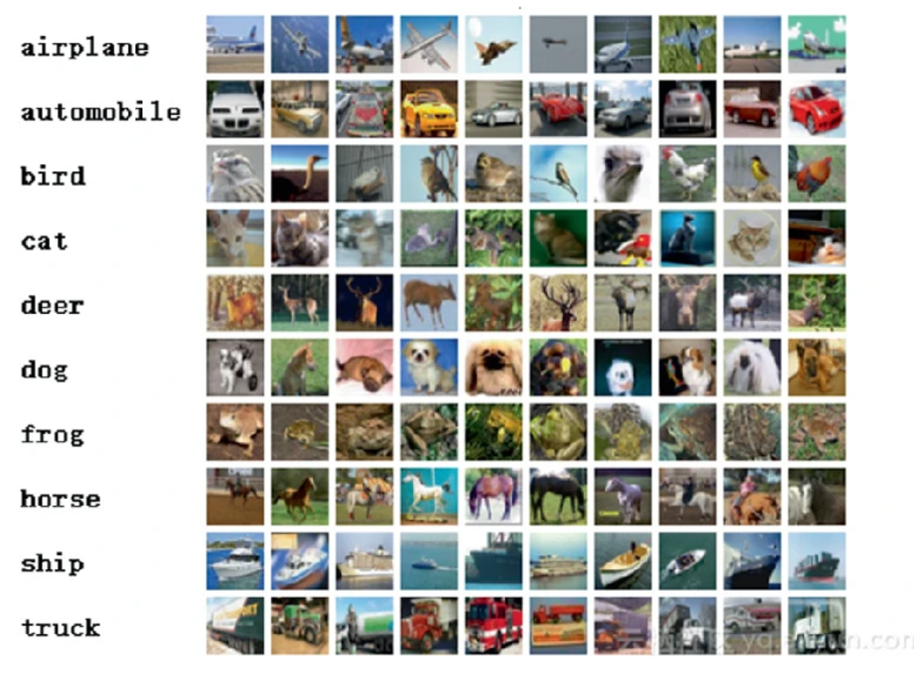
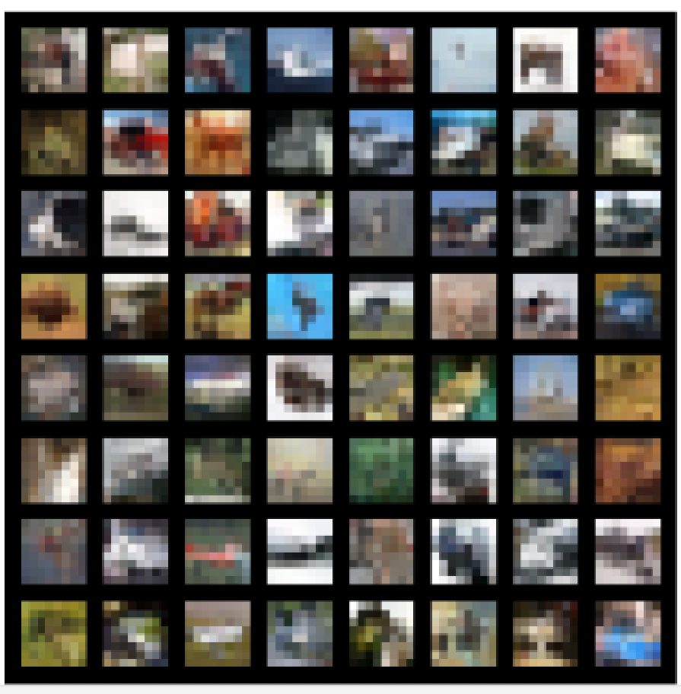
Feature extraction
Извлечение признаков
Глубокое обучение

Slide 44
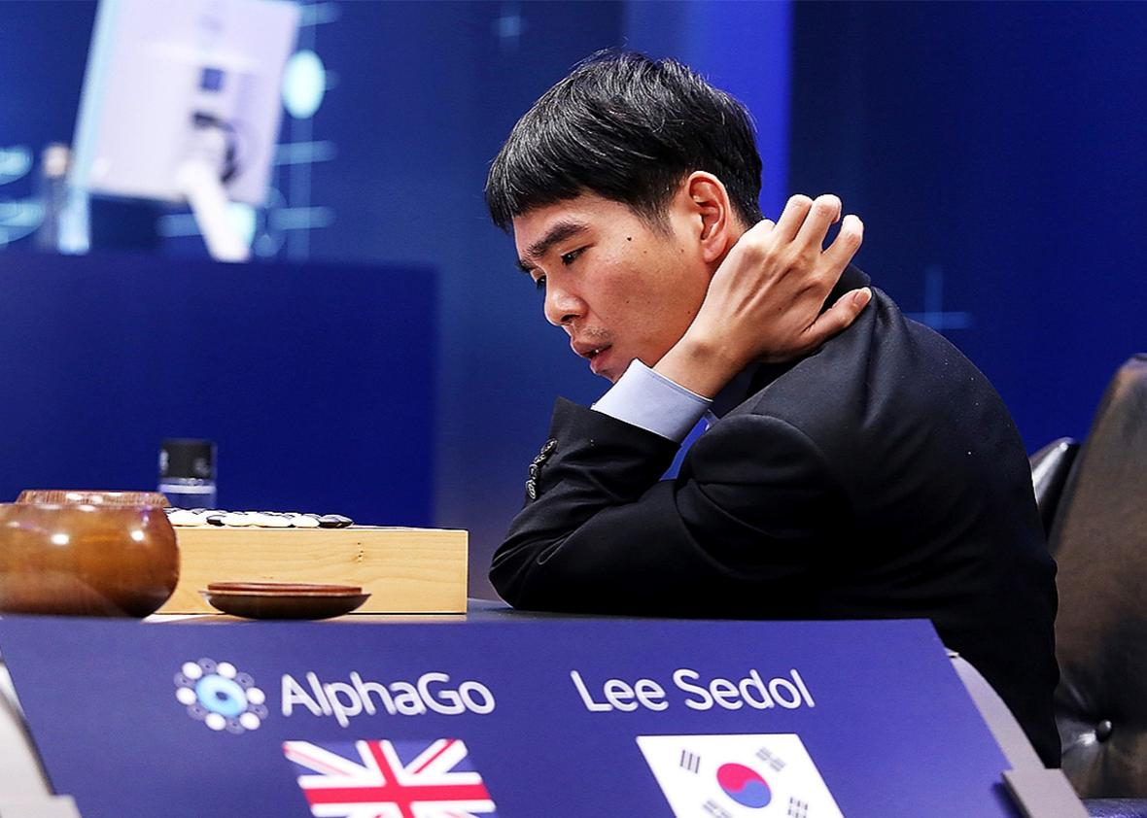
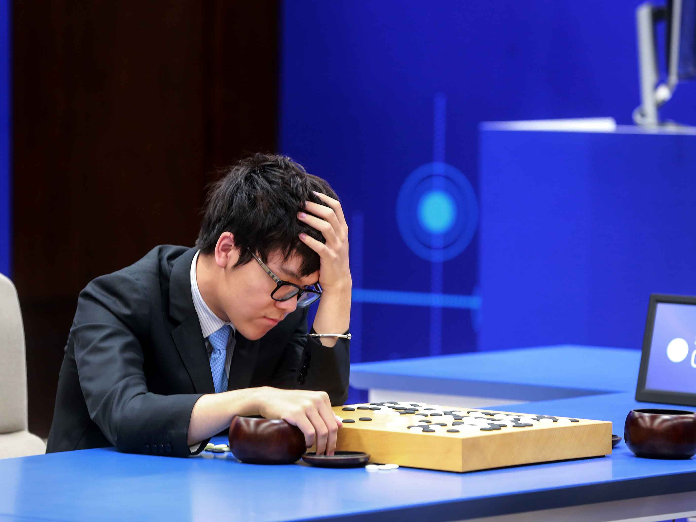
Применение глубоких нейронных сетей
Google’s AlphaGo

Slide 45
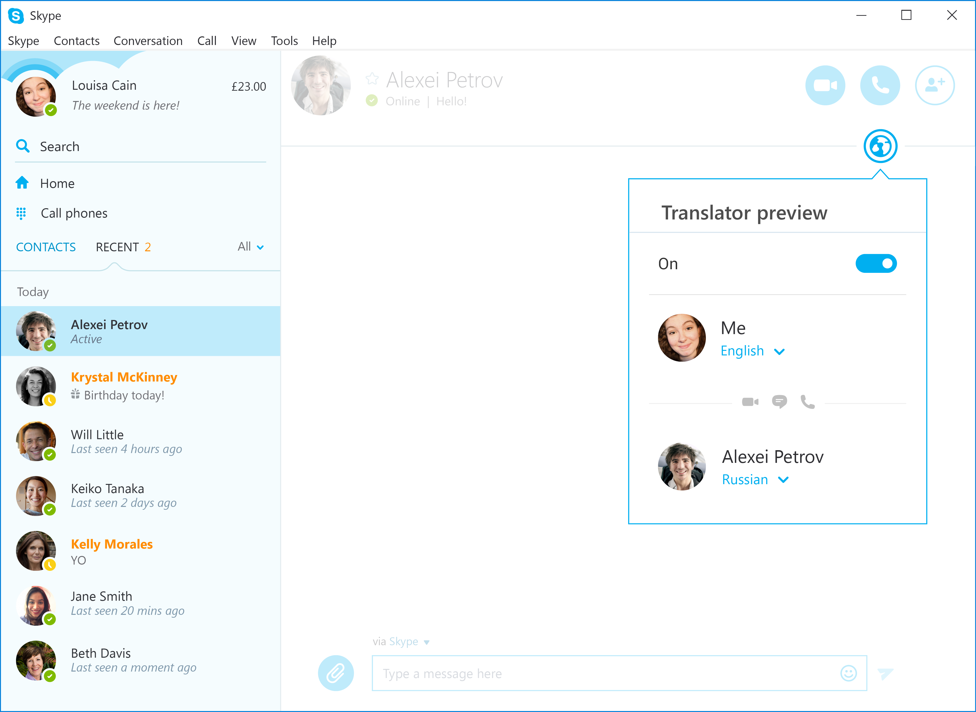
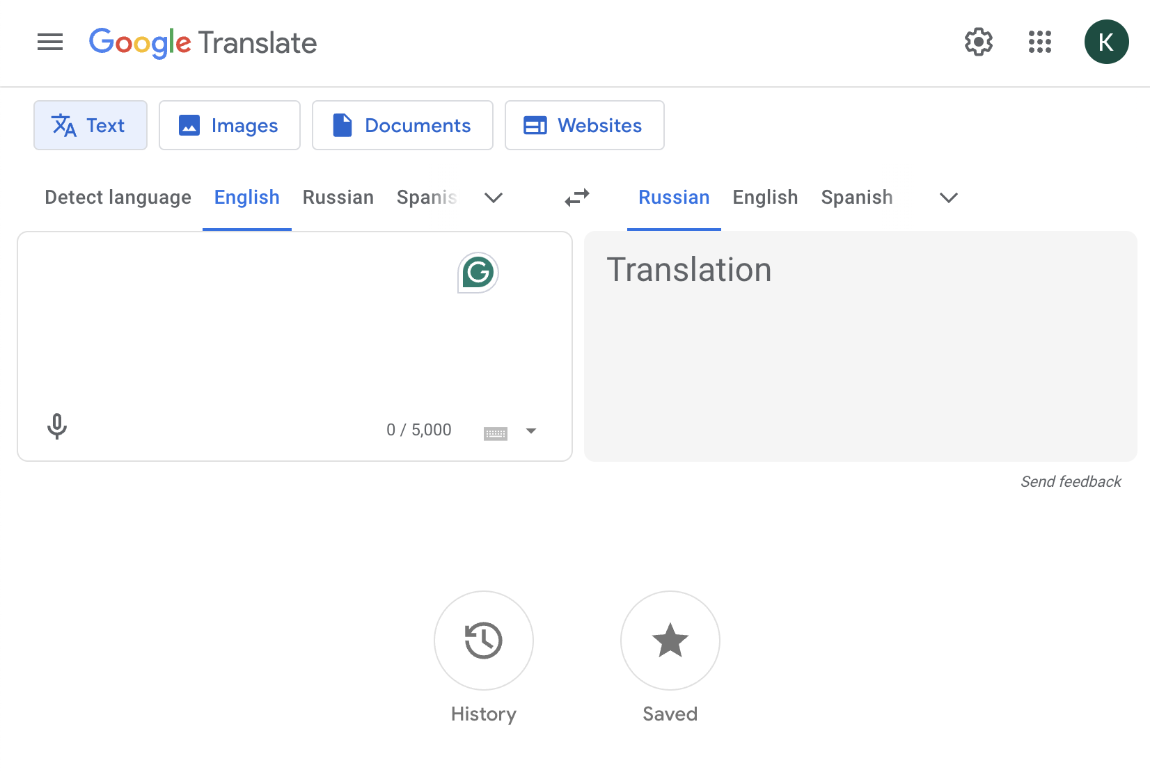
Применение глубоких нейронных сетей
Skype Translator, переводчик Google

Slide 46
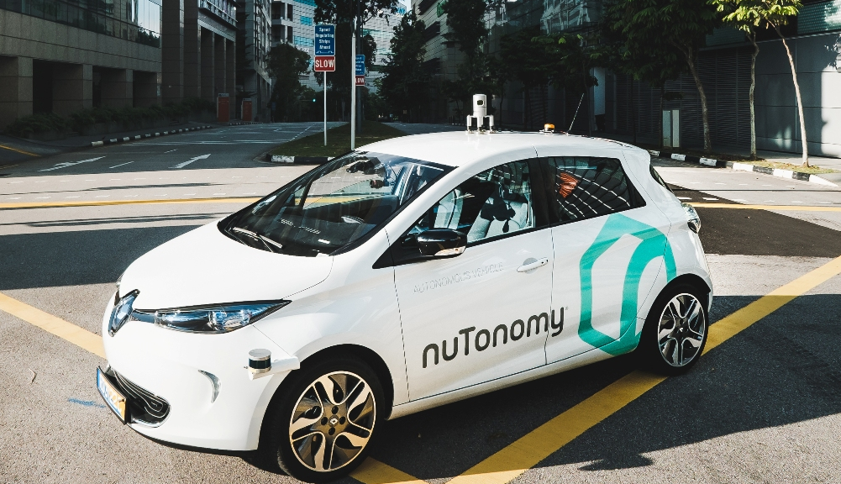
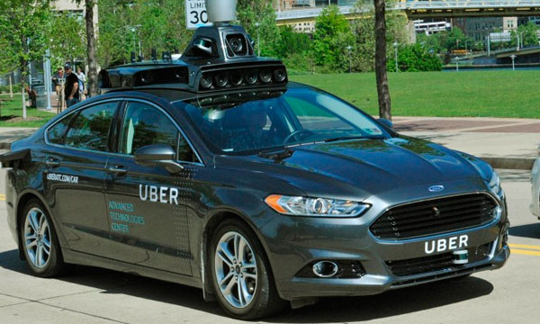
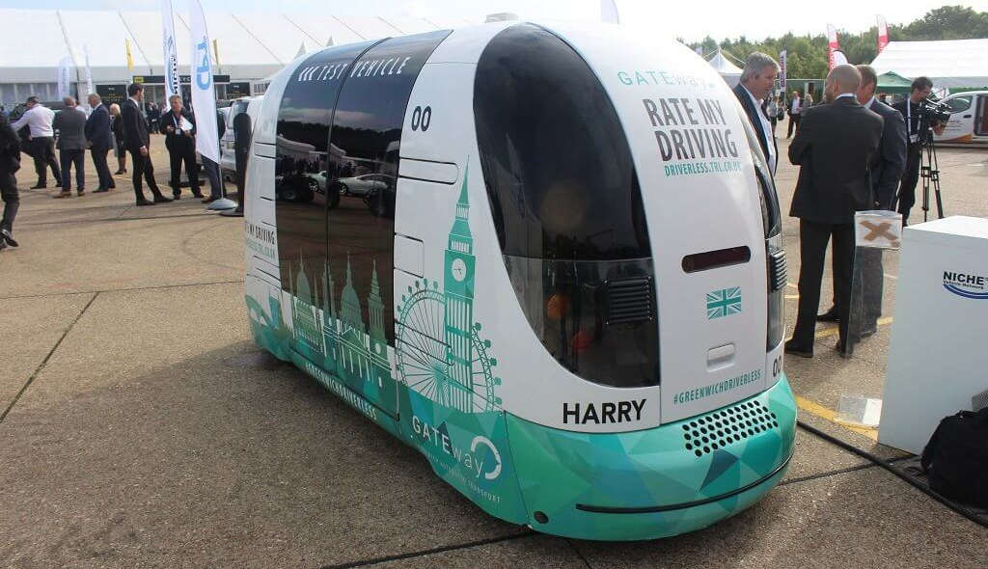
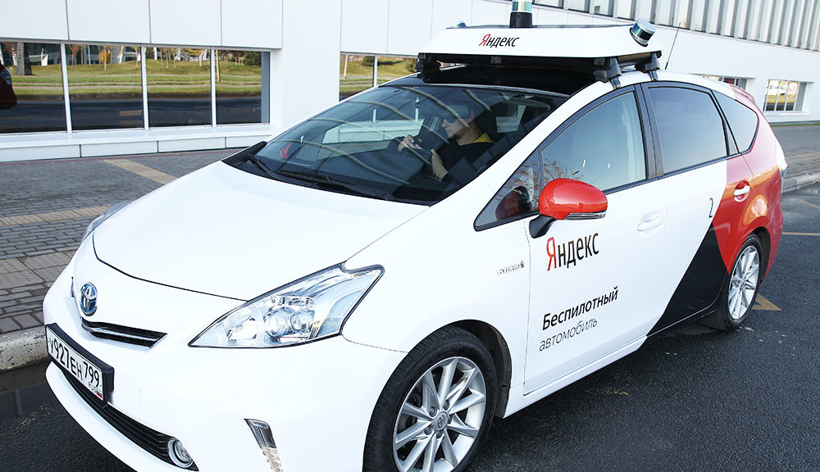
Применение глубоких нейронных сетей
Беспилотные автомобили и не только
Сингапур
Питтсбург, США
Лондон, Великобритания
Москва,
Россия

Slide 47
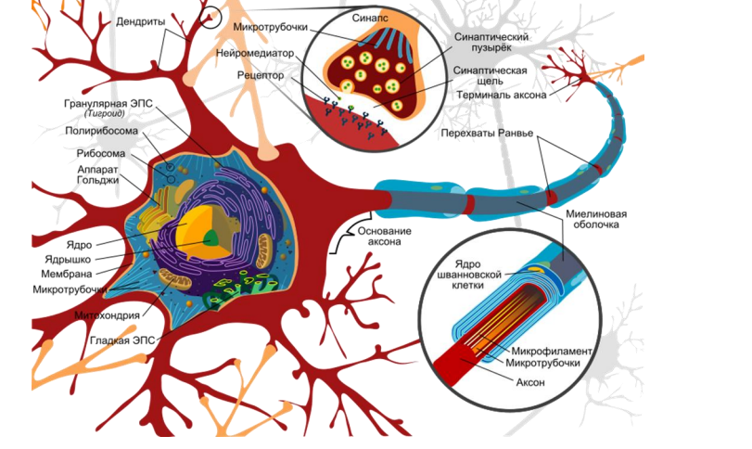
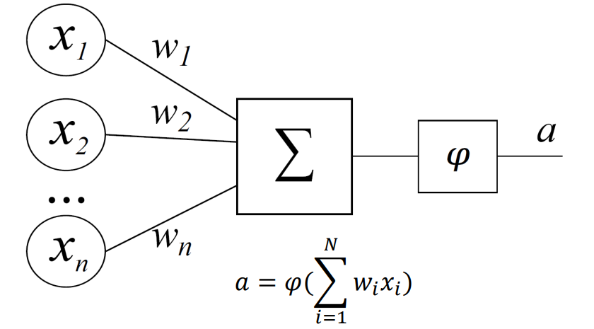
Нейрон головного мозга
Нейрон головного мозга
Искусственный нейрон

Slide 48
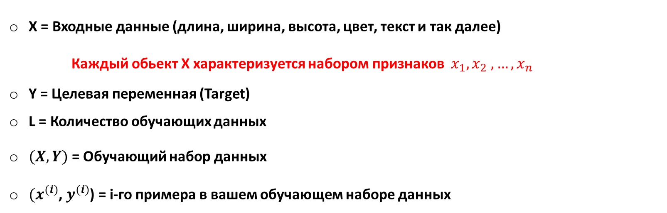
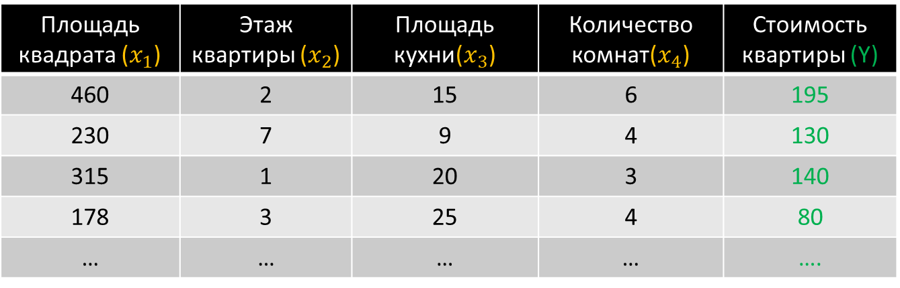
Набор данных
Площадь квадрата ($x_{1}$) | Этаж квартиры ($x_{2}$) | Площадь кухни($x_{3}$) | Количество комнат($x_{4}$) | Стоимость квартиры (Y)
460 | 2 | 15 | 6 | 195
230 | 7 | 9 | 4 | 130
315 | 1 | 20 | 3 | 140
178 | 3 | 25 | 4 | 80
… | … | … | … | ….
X
L
X = Входные данные (длина, ширина, высота, цвет, текст и так далее)
Каждый обьект X характеризуется набором признаков $x_{1},x_{2} ,…,x_{n}$
Y = Целевая переменная (Target)
L = Количество обучающих данных
$(X,Y)$ = Обучающий набор данных
$(x^{(i)}$, $y^{(i)}$) = i-го примера в вашем обучающем наборе данных

Slide 49
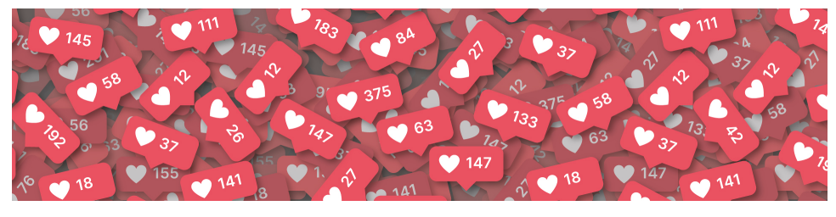
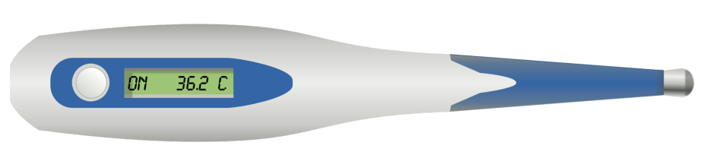
Типы признаков
Вещественные
Бинарные $∈\left\{0,1\right\}$
Числовые $∈ℝ$
Число лайков от пользователей
Температура

Slide 50
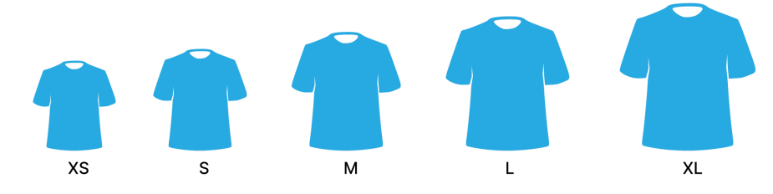
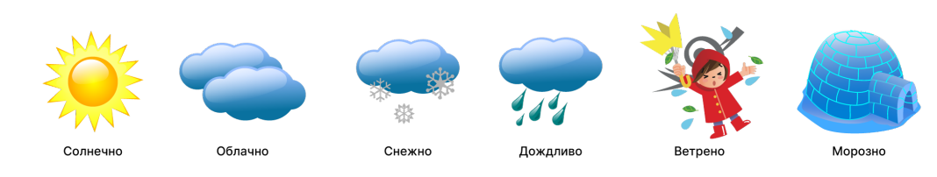
Типы признаков
Категориальные $∈\left\{c_{1},c_{2},…,c_{n}\right\}$
Упорядоченные (ординальные) – для каждой пары возможных категорий можем сказать, какая больше, а какая меньше. Например, размер одежды
Неупорядоченные (номинальные) – категории между собой несравнимы.

Slide 51
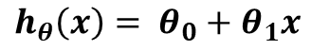
Регрессия (Regression)
$$a= 𝓐 Семейство моделей$$
$h_{θ}\left(x\right)= θ_{0}+θ_{1}x$
$$a : 𝕏 →𝕐$$
$$𝓐= \left\{a\left(x\right)=θ_{0}+θ_{1}x_{1}+ …+θ_{d}x_{d} | θ_{0},θ_{1},…,θ_{d} ∈ℝ\right\}$$
Y
X

Slide 52
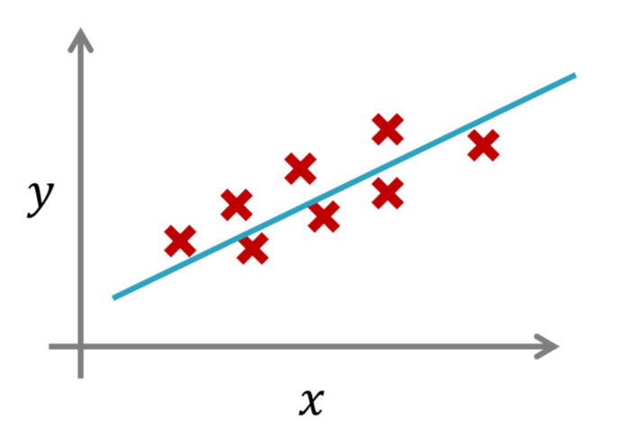
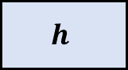
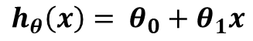

Регрессия (Regression)
$h_{θ}\left(x\right)= θ_{0}+θ_{1}x$
Набор данных
Алгоритмы машинного обучения
Площадь квадрата
x
$$h$$
Стоимость
y
$$h :x →y ∈ℝ$$
Линейная регрессия с одной переменной

Slide 53
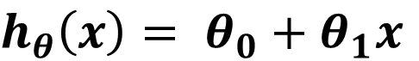
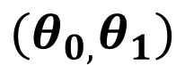
Функция потерь (Lost function)
Набор данных:
Площадь квадрата (X) | Стоимость квартиры (Y)
460 | 195
230 | 130
315 | 140
178 | 80
…. | ….
Функция гипотезы:
$h_{θ}\left(x\right)= θ_{0}+θ_{1}x$
$${(θ}_{0,}θ_{1})$$
Параметры модели:
Цель обучения в машинном обучении заключается в нахождении оптимальных значений параметров $θ$, которые наилучшим образом соответствуют данным и позволяют функции гипотезы точно предсказывать или оценивать целевую переменную $y$на новых данных.

Slide 54
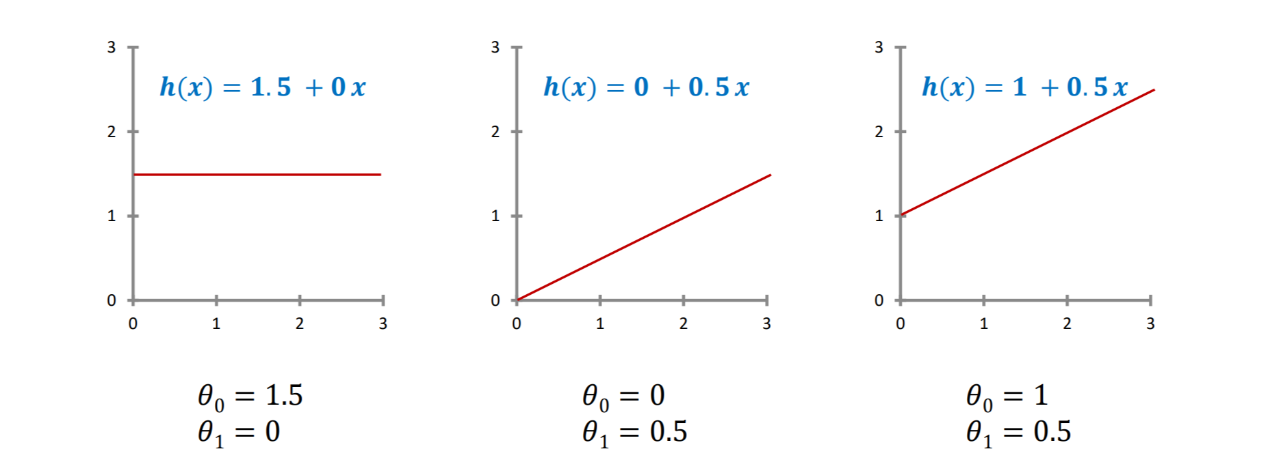
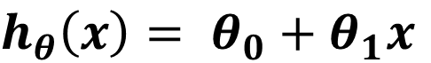
Функция потерь (Lost function)
$h_{θ}\left(x\right)= θ_{0}+θ_{1}x$

Slide 55
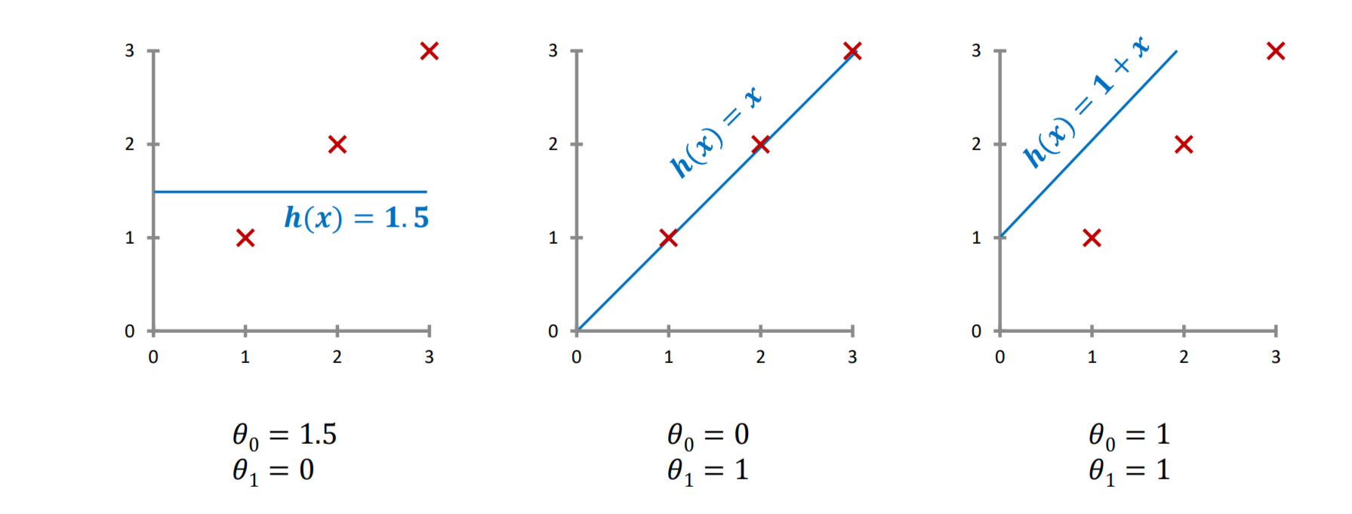
Функция потерь (Lost function)
$h_{θ}\left(x\right)= θ_{0}+θ_{1}x$

Slide 56
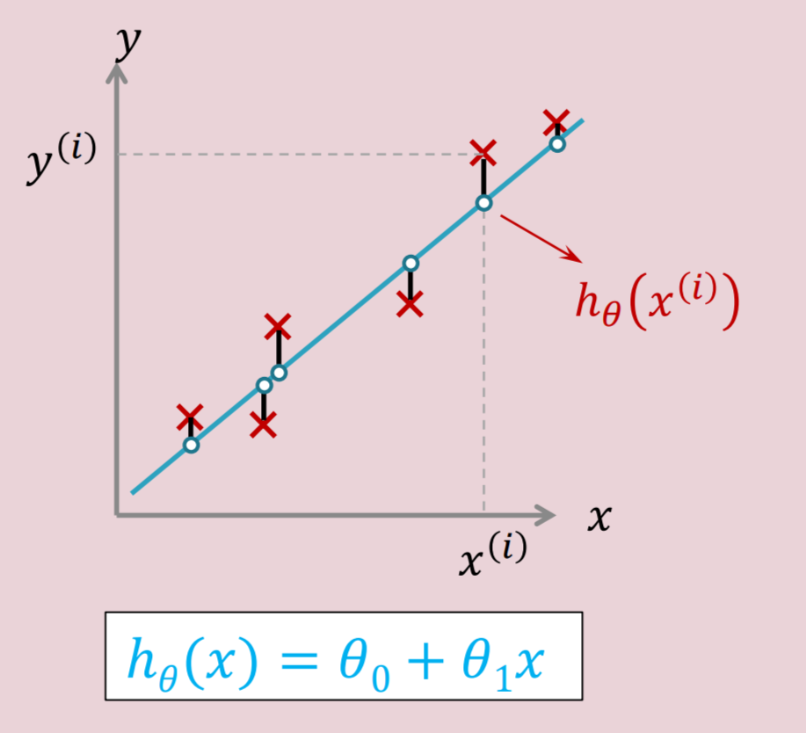
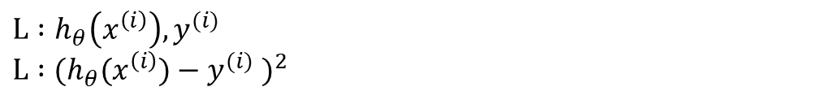
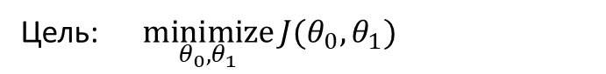
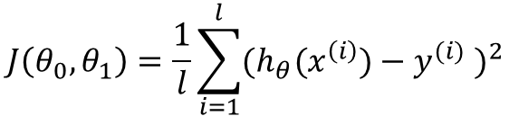
Функция потерь (Lost function)
Функция потерь: Среднеквадратичная ошибка (Mean Squared Error)
$$L :h_{θ}\left(x^{\left(i\right)}\right),y^{(i)}$$
$L :$ ${(h_{θ}(x^{\left(i\right)})−y^{(i)} )}^{2}$
Функционал ошибки
$$J\left(θ_{0},θ_{1}\right)=\frac{1}{l}\sum_{i=1}^{l}{{(h_{θ}(x^{\left(i\right)})−y^{(i)} )}^{2}}$$
Цель:$\underset{θ_{0},θ_{1}}{minimize}{J(θ_{0},θ_{1})}$
Выбирая параметры $θ$так, чтобы функция гипотезы $h_{θ}\left(x\right)$ приближалась к значениям $y$ на обучающей выборке

Slide 57
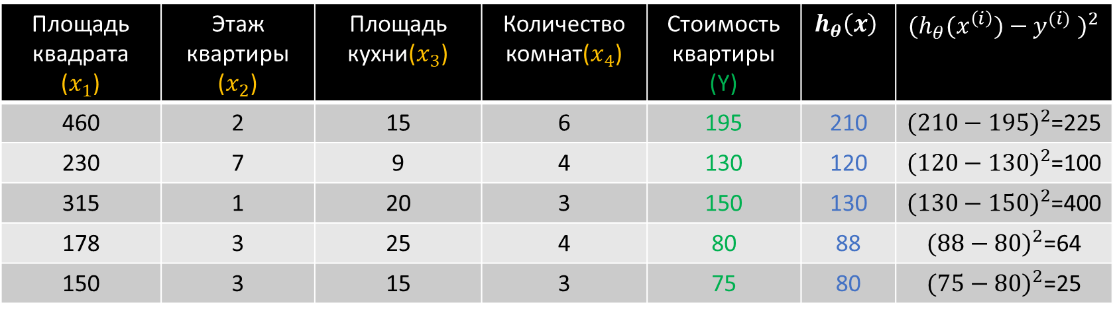
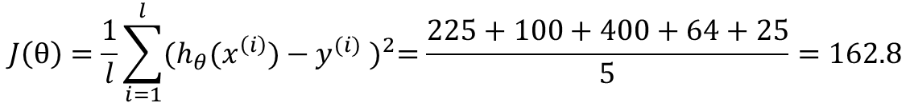
Функция потерь (Lost function)
Функция потерь: Среднеквадратичная ошибка (Mean Squared Error)
Площадь квадрата ($x_{1}$) | Этаж квартиры ($x_{2}$) | Площадь кухни($x_{3}$) | Количество комнат($x_{4}$) | Стоимость квартиры (Y) | $$h_{θ}\left(x\right)$$ | ${(h_{θ}(x^{\left(i\right)})−y^{(i)} )}^{2}$
460 | 2 | 15 | 6 | 195 | 210 | ${(210−195)}^{2}$=225
230 | 7 | 9 | 4 | 130 | 120 | ${(120−130)}^{2}$=100
315 | 1 | 20 | 3 | 150 | 130 | ${(130−150)}^{2}$=400
178 | 3 | 25 | 4 | 80 | 88 | ${(88−80)}^{2}$=64
150 | 3 | 15 | 3 | 75 | 80 | ${(75−80)}^{2}$=25
Функционал ошибки
$$J\left(θ\right)=\frac{1}{l}\sum_{i=1}^{l}{{(h_{θ}(x^{\left(i\right)})−y^{(i)} )}^{2}=\frac{225+100+400+64+25}{5}=162.8}$$

Slide 58
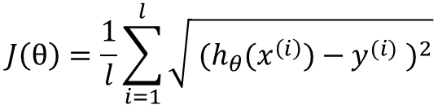
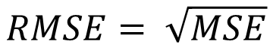
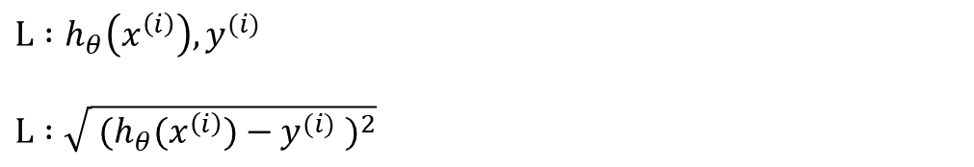

Функция потерь (Lost function)
Функция потерь: Корень из среднеквадратичной ошибки (Root Mean Squared Error - RMSE)
$$L :h_{θ}\left(x^{\left(i\right)}\right),y^{(i)}$$
$L :$ $\sqrt{{ (h_{θ}(x^{\left(i\right)})−y^{(i)} )}^{2}}$
Функционал ошибки
$$J\left(θ\right)=\frac{1}{l}\sum_{i=1}^{l}{\sqrt{{ (h_{θ}(x^{\left(i\right)})−y^{(i)} )}^{2}}}$$
$$RMSE= \sqrt{MSE}$$
Цель:$\underset{θ_{0},θ_{1}}{minimize}{J(θ)}$

Slide 59



Функция потерь (Lost function)
Функция потерь: Корень из среднеквадратичной ошибки (Root Mean Squared Error - RMSE)
Площадь квадрата ($x_{1}$) | Этаж квартиры ($x_{2}$) | Площадь кухни($x_{3}$) | Количество комнат($x_{4}$) | Стоимость квартиры (Y) | $$h_{θ}\left(x\right)$$ | ${(h_{θ}(x^{\left(i\right)})−y^{(i)} )}^{2}$
460 | 2 | 15 | 6 | 195 | 210 | ${(210−195)}^{2}$=225
230 | 7 | 9 | 4 | 130 | 120 | ${(120−130)}^{2}$=100
315 | 1 | 20 | 3 | 150 | 130 | ${(130−150)}^{2}$=400
178 | 3 | 25 | 4 | 80 | 88 | ${(88−80)}^{2}$=64
150 | 3 | 15 | 3 | 75 | 80 | ${(75−80)}^{2}$=25
Функционал ошибки
$$J\left(θ\right)=\frac{1}{l}\sum_{i=1}^{l}{\sqrt{{ (h_{θ}(x^{\left(i\right)})−y^{(i)} )}^{2}}}$$
$$=\sqrt{\frac{225+100+400+64+25}{5}}$$
$$=12.79$$

Slide 60


Функция потерь (Lost function)
Коэффициент детерминации ${(R}^{2})$
$$L :h_{θ}\left(x^{\left(i\right)}\right),y^{(i)}$$
$$R^{2} =1 − \frac{\sum_{i=1}^{l}{{(h_{θ}(x^{\left(i\right)})−y^{(i)})}^{2}}}{\sum_{i=1}^{l}{{(y_{i}^{}−\overline{y})}^{2}}}$$
Где $\overline{y}=\frac{1}{l}\sum_{i=1}^{l}{y_{i}}$
$$Среднее значение целевой переменной$$
$R^{2}$Это нормированная среднеквадратичная ошибка. Если она близка к единице, то модель хорошо объясняет данные, если она близка к нулю, то прогноз не очень хорошо объясняет данные.

Slide 61



Функция потерь (Lost function)
Функция потерь: Средняя абсолютная ошибка (Mean Absolute Error - MAE)
$$L :h_{θ}\left(x^{\left(i\right)}\right),y^{(i)}$$
$$L :\left|h_{θ}\left(x^{\left(i\right)}\right)−y\right|$$
y | $$h_{θ}$$ | ${(h_{θ}(x^{\left(i\right)})−y^{(i)} )}^{2}$ | $$\left|h_{θ}\left(x^{\left(i\right)}\right)−y\right|$$
1 | 2 | 1 | 1
1000 | 2 | 996004 | 998
1 | 1 | 0 | 0
1000 | 3 | 994009 | 897
Функционал ошибки
$$J\left(θ\right)=\frac{1}{l}\sum_{i=1}^{l}{\left|h_{θ}\left(x^{\left(i\right)}\right)−y_{i}\right|}$$

Slide 62

Функция потерь (Lost function)

Slide 63

Функция потерь (Lost function)

Slide 64

Функция потерь (Lost function)

Slide 65

Функция потерь (Lost function)

Slide 66




Регрессия (Regression)
Функция гипотезы:
$h_{θ}\left(x\right)= θ_{0}+θ_{1}x$
Параметры модели:
$${(θ}_{0,}θ_{1})$$
$$J\left(θ_{0},θ_{1}\right)=\frac{1}{n}\sum_{i=1n}{{\left(h_{θ}\left(x^{\left(i\right)}\right)−y^{(i)}\right) }^{2}}$$
Функция потерь:
Цель:
$$\underset{θ_{0},θ_{1}}{minimize}{J(θ_{0},θ_{1})}$$

Slide 67






Метод наименьших квадратов (Least squares)

Slide 68



Метод наименьших квадратов (Least squares)
Функция гипотезы:
$h_{θ}\left(x_{i}\right)= θ_{0}+θ_{1}x_{i}$
Функция потерь:
$e_{i}=y_{i }−h_{θ}\left(x_{i}\right)$ = $y_{i} −θ_{0}+θ_{1}x_{i}$
Отклонения значений функции $h_{θ}\left(x_{i}\right)$ от фактических значений $y_{i }$
$e_{1}^{2}+$ $e_{2}^{2}$+… + $e_{n}^{2}= \sum_{i=1}^{n}{e_{i}^{2}}$
Идея метода наименьших квадратов найти параметры $θ_{0}$ и $θ_{1}$ таким образом, чтобы сумма квадратов была наименьшей
$\sum_{i=1}^{n}{e_{i}^{2}→\min_{θ_{0},θ_{1}}}$

Slide 69


Метод наименьших квадратов (Least squares)
Функционал ошибки
$J= \sum_{i=1}^{n}{e_{i}^{2}=\sum_{i=1}^{n}{{(y_{i} −θ_{0}+θ_{1}x_{i})}^{2} →\min_{θ_{0},θ_{1}}}}$
$$\left\{\begin{aligned}\frac{∂J}{∂θ_{0}}=0 \\ \\ \\ \frac{∂J}{∂θ_{1}}=0\end{aligned}\right.$$
$$\left\{\begin{aligned}\sum_{i=1}^{n}{2\left(y_{i} −θ_{0}+θ_{1}x_{i}\right).(1)=0} \\ \\ \sum_{i=1}^{n}{2\left(y_{i} −θ_{0}+θ_{1}x_{i}\right).(x_{i})=0}\end{aligned}\right.$$

Slide 70



Метод наименьших квадратов (Least squares)
$$θ_{0}=\frac{\sum_{i=1}^{n}{y_{i}}\text{ −} θ_{1} \sum_{i=1}^{n}{x_{i}}}{n}$$
$$\left\{\begin{aligned}2\left(θ_{1}\sum_{i=1}^{n}{x_{i}}+θ_{0}n−\sum_{i=1}^{n}{y_{i}}\right)=0 \\ \\ 2\left(θ_{1}\sum_{i=1}^{n}{{x_{i}}^{2}+θ_{0}\sum_{i=1}^{n}{x_{i}}−\sum_{i=1}^{n}{{x_{i}y}_{i}}}\right)=0\end{aligned}\right.$$
$$θ_{1}=\frac{n\sum_{i=1}^{n}{{x_{i}y}_{i}} −\sum_{i=1}^{n}{x_{i}} .\sum_{i=1}^{n}{y_{i}}}{n\sum_{i=1}^{n}{{x_{i}}^{2}} − {\left(\sum_{i=1}^{n}{x_{i}}\right)}^{2}}$$

Slide 71







Нормальные уравнения (Normal equation)
$a\left(x\right)=θ_{0}+θ_{1}x_{1}+ …+θ_{n}x_{n}$= ${ θ}_{0}+\sum_{i=1}^{n}{θ_{i}x_{i}}$
${a\left(x\right)=θ}_{0}+\left\langle θ,x\right\rangle$
$$a\left(x\right)=\left\langle θ,x\right\rangle$$
$a\left(x\right)=θ_{0}x_{0}+θ_{1}x_{1}+ …+θ_{n}x_{n}$, $x_{0}$=1
$${\left\|xθ−y\right\|}^{2}$$
Функцию потерь можно представить в виде:
$$\left\|.\right\| Стандартная евклидова норма в пространстве ℝ^{d}$$
$xθ$ Скалярное произведение $\left\langle θ,x\right\rangle$
Цель:
$${\left\|xθ−y\right\|}^{2}→\min_{θ}$$

Slide 72






Нормальные уравнения (Normal equation)
$$MSE=\frac{1}{n}\sum_{i=1}^{n}{{\left(\left\langle θ,x_{i}\right\rangle −y_{i}\right)}^{2}}→\min_{θ}$$
Цель:
$$X=\left[\begin{matrix}x_{11} & ⋯ & x_{1d} \\ ⋮ & ⋱ & ⋮ \\ x_{n1} & ⋯ & x_{nd}\end{matrix}\right]$$
$$y=\left[\begin{aligned}y_{1} \\ ⋮ \\ y_{n}\end{aligned}\right]$$
$$θ=\left[\begin{aligned}θ_{1} \\ ⋮ \\ θ_{n}\end{aligned}\right]$$
$$∇MSE=0$$
$$θ={(X^{T}X)}^{−1}X^{T}y$$

Slide 73




Градиентный спуск (Gradient descent)
Эвристика градиентного спуска
-
+
$$x^{∗}$$
$$x^{∗}$$
$$x_{n+1}=x_{n}−\frac{∂f\left(x\right)}{dx} , n=0,1,2,3,…$$

Slide 74



Градиентный спуск (Gradient descent)
$$x_{n+1}=x_{n}−α\frac{∂f\left(x\right)}{dx} , n=0,1,2,3,…$$
$α$- шаг сходимости
Learning Rate

Slide 75

Градиентный спуск (Gradient descent)
Если размер шага (learning rate) слишком мал, градиентный спуск сходится слишком медленно.
$θ_{1}≔θ_{1}−α\frac{∂}{∂θ_{1}}J(θ_{1}$)
Notes:
Как найти оптимальной значение для альфа и как она влияет на работу алгоритма?
Посмотрите на эту картинку. Если мы начинаем из этой точки, если размер альфа очень большой, мы только прыгнем с точки на точку, слева направо.
Эта проблема называется овер шут. В этом случае мы вообще не найдем ответ, это тупик.
Допустим, если мы подбираем нормальные значения для альфа, опять же начиная с этой точки, мы потихоньку дойдем до следующей точки и доберемся до оптимальной точки.
В этой точке градиент равен нулю и алгоритм остановится.
Если размер альфа очень маленький, у нас увеличится количество шагов, мы дойдем до оптимальной, только очень не скоро.

Slide 76
Градиентный спуск (Gradient descent)
Если размер шага (learning rate) слишком большой, градиентный спуск сходится слишком медленно или вообще не сходится.
Notes:
Если размер альфа большой, если мы начинаем из этой точки, мы прыгнем на левую часть на эту точку и перепрыгнем точку оптимума.
Повторим действие. Возвращаемся на правую часть и опять же перепрыгнули точку оптимума.
В конце концов, может быть дойдем до точки оптимума. Если мы правильно подбирали значение альфа, мы избежали бы большого количества прыжков и побыстрее нашли ответ. Если мы очень большое альфа выберем, в этом случае, мы вобще не найдем ответ и каждый шаг мы будем все дальше от оптимальной точки.
Значит гиперпараметры альфа играет большую роль в алгоритме градиентного спуска, существуют разные подходы как найти значение для этого параметра, тольк большую роль играет опыт самого человека.
Давайте то, что мы изучили до этого момента решим на очень простом примере и научимся как можно реализовать алгоритм градиентного спуска. После этого научимся как его применить в машинном обучении.

Slide 77

Градиентный спуск (Gradient descent)
Локальный минимум
Notes:
Посмотрите на этот график. Представьте, что наша функция потери на этот раз выглядит так. Я нарисовал трехмерный график, чтобыбыло более понятно.
Мы знаем, что красные точки это плохой ответ, а синие точки это лучший ответ.
Посмотрите наэти три точки. Мы называем их локальный минимум.
Что это значит? Эти точки лучше относительно других точек, которые находятся рядом, но относительно всей функции могут быть не самыми оптимальными.

Slide 78
Градиентный спуск (Gradient descent)
Градиентный спуск (Gradient descent)
Глобальный минимум
Notes:
Точки, которые оптимальны относительно всей функции называются глобальный оптимум или глобальный минимум.
Мы должны использовать алгоритм градиентного спуска, чтобы найти эти точки.

Slide 79
Градиентный спуск (Gradient descent)
Градиентный спуск (Gradient descent)
Notes:
Как раньше говорил, для начала найдем случайные точки, например, эту точку, со случайными тета 0 и тета 1.
Это первый шаг. Мы эти точки выбирали случайно и как раз попали на красные точки, это не очень хорошие значения.
Это не важно, откуда мы начинаем, с красных или синих точек.
Теперь мы постараемся так поменять значение параметров, чтобы двигаться в сторону лучшей точки.
Необходимо найти направление, при котором уменьшится значение ж.
Если посмотрим на картинку, если мы двигаемся наверх, это значение увеличивается и если налево двигаемся это значение тоже увеличится. Нам необходимо двигаться вниз, видно, что вниз идут синие значения.
Мы нашли направление, теперь один шаг делаем в этом направлении и обновляем значения тета 0 и тета 1.
Находимся в новой точке. И повторяем это действие и заново окажемся в новой точке.
Опять же мы проанализируем окружение этой точки и найдем максимальный уклон и двигаемся в том направлении.
(еще один важный момент – мы должны так двигаться, чтобы через минимальное количество шагов дойти до оптимальной точки)
Повторяем предыдущие действия. В конце-концов, мы доходим до этой точки.
Отсюда, если мы будем двигаться в любом направлении, увеличится значение ж. Значит эта точка является самым оптимальным значением параметров для тета 0 и тета 1.
Точка, которую мы видим на картинке является глобальным оптимумом. Это случайно так получилось. Если мы начинали бы с другой случайной точки, может быть мы бы нашли локальный оптимум.
Сейчас это не важно, потому что мы сейчас разбираемся как работает алгоритм.

Slide 80
Градиентный спуск (Gradient descent)
Градиентный спуск (Gradient descent)
Notes:
Например, если мы случайно начали бы с этой точки и пошли бы совсем в другое направление и нашли другой результат. Мы начинаем с этой точки и найдем максимальный уклон и двигаемся вперед.
В результате мы находим локальный минимум, это тоже является результатом. Как мы видим в этой функции существует другой лучший результат, где у нас глобальный оптимум.

Slide 81



Градиентный спуск (Gradient descent)
Формализация
$$f\left(θ\right)→\min_{θ}$$
Чтобы применять метод градиентного спуска, необходимо вычислять градиент функции в точке:
$∇f(θ_{1}$, $θ_{1}$, … , $θ_{n})=(\frac{∂f}{θ_{1}},\frac{∂f}{θ_{2}},…,\frac{∂f}{θ_{n}})$
На каждом шаге будем менять все переменные, от которых зависит функция:
$$θ_{1}=θ_{1}−α\frac{∂f}{dθ_{1}} , …,θ_{n}=θ_{n}−α\frac{∂f}{dθ_{n}}$$
Повторяем пока изменение не будет достаточно маленьким или пройдет много шагов

Slide 82








Градиентный спуск в машинном обучении
$$\left\{\begin{aligned}J\left(θ_{0},θ_{1}\right)=\frac{1}{n} \sum_{i=1}^{n}{{\left(h_{θ}\left(x^{\left(i\right)}\right)−y^{(i)}\right) }^{2}} \\ \\ h_{θ}\left(x\right)= θ_{0}+θ_{1}x_{i}\end{aligned}\right.→\min_{θ_{0},θ_{1}}{J}$$
$J\left(θ_{0},θ_{1}\right)=\frac{1}{n} \sum_{i=1}^{n}{u^{2}}$ $→\left\{\begin{aligned}\frac{∂J}{∂θ_{0}}= ? \\ \\ \frac{∂J}{∂θ_{1}}= ?\end{aligned}\right.$
$$\frac{∂J}{∂u}=\frac{1}{n}\sum_{i=1}^{n}{2u}=\frac{2}{n}\sum_{i=1}^{n}{u=}\frac{2}{n}\sum_{i=1}^{n}{(h_{θ}\left(x^{\left(i\right)}\right)−y^{\left(i\right)})}$$
$$\frac{∂J}{∂θ_{0}}=\frac{∂J}{∂u}.\frac{∂u}{∂h_{θ}}.\frac{∂h_{θ}}{∂θ_{0}}=\frac{2}{n}\sum_{i=1}^{n}{(h_{θ}\left(x^{\left(i\right)}\right)−y^{\left(i\right)})}.1.1$$
$$\frac{∂u}{∂h_{θ}}=\frac{∂h_{θ}\left(x^{\left(i\right)}\right)−y^{(i)}}{∂h_{θ}}=1$$
$$\frac{∂h_{θ}}{∂θ_{0}}=\frac{∂θ_{0}+θ_{1}x_{i}}{∂θ_{0}}=1$$
$$\frac{∂h_{θ}}{∂θ_{1}}=\frac{∂θ_{0}+θ_{1}x_{i}}{∂θ_{1}}=x_{i}$$
$$\frac{∂J}{∂θ_{1}}=\frac{∂J}{∂u}.\frac{∂u}{∂h_{θ}}.\frac{∂h_{θ}}{∂θ_{1}}=\frac{2}{n}\sum_{i=1}^{n}{(h_{θ}\left(x^{\left(i\right)}\right)−y^{\left(i\right)})}.1.x_{i}$$

Slide 83

Градиентный спуск (Gradient descent)
$$θ^{(new)}=θ^{(old)}+α(−∇J)$$
$$J\left(θ_{0},θ_{1}\right)=J(θ)$$
$$θ=\left[\begin{aligned}θ_{0} \\ θ_{1}\end{aligned}\right]$$
$$−∇J=\left[\begin{aligned}−\frac{∂J}{∂θ_{0}} \\ −\frac{∂J}{∂θ_{1}}\end{aligned}\right]$$
$$∇J=\left[\begin{aligned}\frac{∂J}{∂θ_{0}} \\ \frac{∂J}{∂θ_{1}}\end{aligned}\right]$$
Notes:
Я почти на всех слайдах написал два параметра, тета 0 и тета 1.
Это только для того, чтобы можно было визуализировать какие-то данные, на самом деле количество этих параметров может быть больше.
Для алгоритма это неважно, алгоритм работает с любым количеством параметров. Чтобы разобраться с алгоритмом сейчас мы смотрим на два параметра.
Обычно количество параметров большое и мы не можем всех их перечислить, таким образом, можно просто написать виктор тета, это значит, что он содержит все параметры.
Эта точка случайная, мы используем градиентрный спуск, чтобы найти максимальое значение.
Это направление, которое идет к красному цвету, оно нам не нужно, так как мы ищем направление, которое идет к минимуму.
Мы очень легко можем найти это, достаточно умножить найденное направление на минус.
Это называется антиградиент или направление, которое двигается к минимуму.
Это знак градиента и дальше мы часто будем использовать этот знак.
Далее мы нашли направление, которое идет к минимуму и необходимо только это направление суммировать с предыдущим значением тета 0 и тета 1. На самом деле, когда мы суммируем, мы обновляем эти параметры и мы двигаемся вперед.

Slide 84
Градиентный спуск (Gradient descent)
Градиентный спуск (Gradient descent)
$\left[\begin{aligned}θ_{0} \\ θ_{1}\end{aligned}\right]$= $\left[\begin{aligned}θ_{0} \\ θ_{1}\end{aligned}\right]+α\left[\begin{aligned}−\frac{∂J}{∂θ_{0}} \\ −\frac{∂J}{∂θ_{1}}\end{aligned}\right]$
$$θ^{(new)}=θ^{(old)}+α(−∇J)$$
Notes:
Посмотрите на эту картинку, я начинаю с этой точки, найдем напарвление градиента и оббновляем параметры. Это действие повторяем. Как видите, мы долшли до оптимальной точки.
Один важный момент – нам известно направление, текущие параметры тета, мы говорим алгоритму говорим, необходимо шагнуть вперед.
Только на знаем, какой размер этого шага. Этот размер мы сами назначаем, это как раз и есть наша альфа, которую видите в формуле.
Параметры альфа отличаются от параметров тета.
Мы альфа называем гиперпараметром, потому что мы вручную задаем эти значения. Параметры тета нам необходимо найти.

Slide 85




Градиентный спуск в машинном обучении
Функция гипотезы:
$h_{θ}\left(x\right)= θ_{0}+θ_{1}x$
$$J\left(θ_{0},θ_{1}\right)=\frac{1}{n} \sum_{i=1}^{n}{{\left(h_{θ}\left(x^{\left(i\right)}\right)−y^{(i)}\right) }^{2}}$$
Функция потерь:
Repeat until convergence {
$θ_{j}≔θ_{j}−α\frac{∂}{∂θ_{j}}J(θ_{0},θ_{1}$)
}
Notes:
Если будем на языке математике писать то, что я вам объяснил, можем написать алгоритм на этих нескольких строках.
Здесь я раньше тоже сказал, это та часть, где вы должны узнать как считается произвольная функция. Для решения этой задачи нам нужно это знание.
Насколько нам хватит времени я повторю это на занятиях. Лучше будет, если вы сами найдете время и повторите это.

Slide 86




Градиентный спуск в машинном обучении
$$\frac{∂}{∂θ_{j}}J(θ_{0},θ_{1})=\frac{1}{n} \sum_{i=1}^{n}{{\left(h_{θ}\left(x^{\left(i\right)}\right)−y^{(i)}\right) }^{2}}$$
$$j=0⇒\frac{∂}{∂θ_{0}}J(θ_{0},θ_{1})=\frac{2}{n}\sum_{i=1}^{n}{(h_{θ}\left(x^{\left(i\right)}\right)−y^{\left(i\right)})}$$
$j=1⇒\frac{∂}{∂θ_{1}}J(θ_{0},θ_{1})=\frac{2}{n}\sum_{i=1}^{n}{(h_{θ}\left(x^{\left(i\right)}\right)−y^{\left(i\right)})}$. $x_{i}$
Repeat until convergence {
$$θ_{0}≔θ_{0}−α\left(\frac{2}{n}\sum_{i=1}^{n}{(h_{θ}\left(x^{\left(i\right)}\right)−y^{\left(i\right)})}\right)$$
$$θ_{1}≔θ_{1}≔θ_{1}−α\left(\frac{2}{n}\sum_{i=1}^{n}{\left(h_{θ}\left(x^{\left(i\right)}\right)−y^{\left(i\right)}\right)}.x_{i}\right)$$
}
Notes:
Чтобы применить алгоритм градиентного спуска в МО достаточно если вместо функции ж поставим нашу функцию, с которой мы познакомились раньше и знаем как она работает. Если в эту функцию мы добавим нашу функцию потерь, общая формула выглядит так...
Теперь необходимо найти две вещи: частную произвольную функцию относительно тета 0 ичастную произвольную функцию относительно тета 1.
Если посчитаем, получаем эти две формулы:
Вы сами должны вручную посчитать произвольную функцию. Если еще есть другой простой подход в питоне вы можете использовать библиотеку ... и через нее посчитать произвольную функцию.
У нас есть произвольная функция, эту функцию мы ставим в наш алгоритм и как в предыдущем примере будем минимизировать нашу функцию потерь.

Slide 87

Линейная регрессия с одной переменной
Площадь квадрата (X) | Стоимость квартиры (Y)
460 | 195
230 | 130
315 | 140
178 | 80
…. | ….
$h_{θ}\left(x\right)= θ_{0}+θ_{1}x$
Notes:
До этого момента все задачи, которые мы решали, наш набор обучающих данных включал в себя только один фичер, например, площадь квартиры.
На основе этой информации мы хотели прогнозировать стоимость квартиры. В реальном мире любой эксперт в этой области на основе площади квартиры не может прогнозировать стоимость квартиры. Здесь нам нужно еще больше информациии.
МО тоже основано на этой логике, чем больше информации прогнозирование тоже будет точнее.

Slide 88





Регрессия (Regression)
Линейная регрессия с одной переменной
$h_{θ}\left(x\right)= θ_{0}+θ_{1}x$
Линейная регрессия с многими переменными
$h_{θ}\left(x\right)= θ_{0}+θ_{1}x_{1}$ $+θ_{2}x_{2}$ $+…$ $+θ_{n}x_{n}$
Линейная регрессия с многими переменными $x_{0}$ = 1
$h_{θ}\left(x\right)= θ_{0}x_{0}+θ_{1}x_{1}$ $+θ_{2}x_{2}$ $+…$ $+θ_{n}x_{n}$
$$X=\left[\begin{aligned}x_{0}\text{ = 1} \\ x_{1} \\ ⋮ \\ x_{n}\end{aligned}\right]$$
$$θ=\left[\begin{aligned} \\ θ_{1} \\ ⋮ \\ θ_{n}\end{aligned}\right]$$
$$h_{θ}\left(x\right)=\left\langle x,θ\right\rangle$$
$$h_{θ}\left(x\right)= x^{T}θ$$
Notes:
В линейной регрессии с одной переменной мы так написали линейную функцию.
Теперь используем эту функцию и расширим это на несколько переменных.
На самом деле для каждого нового признака Х в формулу мы добавляем произведение тета на Х. В общем получаем эту формулу.
Внимательно посмотрите на полученную формулу. У всех Х есть тета кроме тета 0.
Для простоты работы чтобы все части формулы были одинаковы мы можем тета 0 умножать на 1.
В результате значение тета не меняется. Для этого мы вручную в эту формулу добавим Х0 и значение Х0 всегда равно единице.
Если в векторном виде хотим переписать наши данные, у нас есть вектор Хы, в которые мы самостоятельно добавили Х0.
Еще у нас есть вектор тета. Теперь я могу переписать эту формулу в векторном виде.
Такой тип написания очень короткий и в будущем облегчает наши вычисления.
На самом деле в задаче МО если есть такая возможность написать формулу в векторном виде это лучше. Потом я объясню почему это лучше.

Slide 89




Градиентный спуск (Gradient descent)
Функция гипотезы:
$$h_{θ}\left(x\right)= θ^{T}x=θ_{0}x_{0}+θ_{1}x_{1} +θ_{2}x_{2} +… +θ_{n}x_{n}$$
Параметры модели:
$${θ=(θ}_{0,}θ_{1},…,θ_{n})$$
Функция потерь:
$$J\left(θ_{0,}θ_{1},…,θ_{n}\right)=\frac{1}{2}\sum_{i=1}^{m}{{(h_{θ}(x^{\left(i\right)})−y^{(i)}) )}^{2}}$$
Repeat until convergence {
$θ_{j}≔θ_{j}−α\frac{∂}{∂θ_{j}}J(θ$)
}
$$\frac{∂}{∂θ_{j}}J\left(θ\right)=\sum_{i=1}^{m}{{(h}_{θ}(x^{\left(i\right)})−y^{\left(i\right)}).{x_{j}^{(i)}}^{}}$$
Notes:
До этого момента мы написали новую функцию для всех Хы.
Для решения этой задачи мы поступаем как поступили для решения задачи регрессии с одной переменной, ничем не отличается. Мы должны выполнить все действия, которые раньше делали.
Для начала мы дифференцируем функцию потери,посчитаем для всех тета частные произвольные.
На предыдущем занятии я объяснил как дифференцируем функцию потери, точно также посчитаем и если посчитаем получается такая формула.
И далее мы инициализируем тета со случайными значениями. И посчитаем антиградиент, умножаем на размер альфа и вычитаем из текущего значения тета.
И повторяем это действие пока не дойдем до точки минимума.
Ничего особенно не изменилось.

Slide 90



Градиентный спуск (Gradient descent)
Функция гипотезы:
$$h_{θ}\left(x\right)= x^{T}θ=θ_{0}x_{0}+θ_{1}x_{1} +θ_{2}x_{2} +… +θ_{n}x_{n}$$
$$h_{θ}\left(x\right)= x^{T}θ$$
Параметры модели:
$${θ=(θ}_{0,}θ_{1},…,θ_{n})$$
Функция потерь:
$$J\left(θ_{0,}θ_{1},…,θ_{n}\right)=\frac{1}{n}\sum_{i=1}^{m}{{(x^{T}θ^{\left(i\right)}−y^{(i)}) }^{2}}$$
$$J\left(θ\right)=\sum_{i=1}^{n}{{(h_{θ}(x^{\left(i\right)})−y^{(i)}) )}^{2}=}\sum_{i=1}^{n}{{(x^{T}θ^{(i)}−y^{(i)}) }^{2}}$$
Notes:
Два слайда назад я сказал, если есть такая возможность написать все формулы в векторном виде, это будет лучше чем когда мы используем итерируемые формулы.
Почему лучше? Одна из причин – наш алгоритм работает быстрее.
Обратите внимание на эту формулу. Здесь для каждого тета я должен посчитать значения и дальше из суммировать.
Суммировать значит это цикл, цикл это время.
Когда пишем в векторном виде это только произведение векторов.
И это действие в компьютере очень быстро выполняется.
Если пропишем эту формулу и используем векторное произведение, получаем эту формулу.
Результаты работы одинаковые, только с отличием, что у нас скорость быстрее.
Например, в реальной задаче каждая итерация занимает 5 минут. Если используем векторный вид эта операция выполняется за несколько секунд. И это очень важно.
Сегодня реализую линейную регрессию в векторном виде.

Slide 91


Градиентный спуск (Gradient descent)
$J\left(θ\right)=\frac{1}{n}\sum_{i=1}^{n}{{(x^{T}θ−y^{(i)}) }^{2} →}$ $\min_{θ}{J}$
$$\frac{∂J}{∂θ_{i}}=\frac{∂\sum_{i=1}^{n}{{(x_{i}^{T}θ−y^{(i)}) }^{2} }}{∂θ_{i}}=\frac{1}{n}\sum_{i=1}^{n}{2\left((x_{i}^{T}θ−y^{(i)})\right)\frac{∂x_{i}^{T}θ}{∂θ_{i}}=\frac{2}{n}\sum_{i=1}^{n}{\left(x^{T}θ−y^{(i)}\right).x_{i}}}$$
$θ_{1}≔θ_{1}−α\frac{∂j}{∂θ_{1}}$ , … , $θ_{n}≔θ_{n}−α\frac{∂j}{∂θ_{n}}$
Notes:
Два слайда назад я сказал, если есть такая возможность написать все формулы в векторном виде, это будет лучше чем когда мы используем итерируемые формулы.
Почему лучше? Одна из причин – наш алгоритм работает быстрее.
Обратите внимание на эту формулу. Здесь для каждого тета я должен посчитать значения и дальше из суммировать.
Суммировать значит это цикл, цикл это время.
Когда пишем в векторном виде это только произведение векторов.
И это действие в компьютере очень быстро выполняется.
Если пропишем эту формулу и используем векторное произведение, получаем эту формулу.
Результаты работы одинаковые, только с отличием, что у нас скорость быстрее.
Например, в реальной задаче каждая итерация занимает 5 минут. Если используем векторный вид эта операция выполняется за несколько секунд. И это очень важно.
Сегодня реализую линейную регрессию в векторном виде.

Slide 92

Cost Function
Notes:
Один момент хочу объяснить и потом начнем программировать.
Как можно понять, что наш алгоритм правильно работает и как понять что градиент правильно движется к оптимальной точке?
Этот график называется график затрат или кост.
Если мы смотрим на этот график легко можем понять как работает алгоритм.
Алгоритм начинается из этой точки со случайными параметрами тета.
Видно, что в первой интерации не очень хороший результат мы получили.
После каждой интерации ошибка уменьшается. С какого-то момента мы не видим больших изменений.
График двигается горизонтально по оси Х.
Значит алгоритм уже нашел точку минимума. Поэтому мы не видим изменений.
Этот график очень популярен. Из него мы можем понять правильно ли мы выбрали гипермараметр альфа.
Если у нас ошибка не уменьшается, а наоборот увеличивается, значит мы выбрали большой шаг и градиент удаляется от точки минимума.
В примере сейчас напишу программу и вы сами увидите как работает.

Slide 93


Стохастический градиентный спуск (Stochastic gradient descent)
Функция потерь
$L :$ ${(h_{θ}(x^{\left(i\right)})−y^{(i)} )}^{2}$
$$J\left(θ\right)=\frac{1}{n}\sum_{i=1}^{m}{{(h_{θ}(x)−y^{(i)}) }^{2}}$$
Градиент:
$$∇J\left(θ\right)=\frac{1}{n}\sum_{i=1}^{m}{∇L(y_{i_{j}},h(x_{i_{j}}))}$$
Может, оценить градиент одним слагаемым?
$$∇J\left(θ\right)≅∇L(y_{i_{j}},h(x_{i_{j}}))$$

Slide 94


Градиентный спуск (Gradient descent)
1- Стартуем из случайной точки
$$θ −Инициализация весов$$
2- Сдвигаемся по антиградиенту
$θ^{t}$= $θ^{t−1}−α∇J(θ^{t−1}$)
3-Повторяем, пока не окажемся в точке минимума

Slide 95

Стохастический градиентный спуск (Stochastic gradient descent)
1- Стартуем из случайной точки
$$θ −Инициализация весов$$
2- Повторяем и сдвигается по антиградиенту, каждый раз выбираем случайный объект $i_{t}$
$θ^{t}$= $θ^{t−1}−α∇L(y_{i_{j}},h_{θ}(x_{i_{j}})$)
3- Повторяем, пока не окажемся в точке минимума

Slide 96


Стохастический градиентный спуск (Stochastic gradient descent)
Mini-batch
1- Стартуем из случайной точки
$$θ −Инициализация весов$$
2- Повторяем и сдвигается по антиградиенту, каждый раз выбираем $m$случайных объектов $i_{1},…,i_{m}$
$θ^{t}$= $θ^{t−1}−α\frac{1}{m}\sum_{j=1}^{m}{∇L\left(y_{i_{j}},h(x_{i_{j}})\right)}$
3- Повторяем, пока не окажемся в точке минимума

Slide 97


Градиентный спуск (Gradient descent)
Сходимость
Останавливаем процесс, если
$$\left\|θ^{t}−θ^{t−1}\right\|< ε$$
Другой вариант
$$\left\|∇J(θ^{t})\right\|< ε$$
Или пока не закончилось количество итераций

Slide 98




Градиентный спуск (Gradient descent)
Длина шага
$θ^{t}$= $θ^{t−1}−α∇J(θ^{t−1}$)
Длину шага можно менять в зависимости от шага
$${α }_{t}=\frac{1}{t}$$
Еще вариант
$${α }_{t}=\frac{0.1}{t^{β}}$$

Slide 99




Масштабирование данных (Data Scaling)
Масштабирование признаков
Процесс изменения данных происходит таким образом, чтобы они имели одинаковый масштаб
Цель: увеличение скорости сходимости в градиентном спуске.
$$x_{1}:\text{Площадь} \text{квадрата} \text{( }\text{0 }\text{− }\text{2000 }\text{)}$$
$$x_{2}:\text{К}\text{оличество комнат} \text{( }\text{1} \text{− }\text{10} \text{)}$$

Slide 100




Масштабирование данных (Data Scaling)
Масштабирование признаков на основе Z-оценки
Вычтем из каждого значения признака среднее и поделим на стандартное отклонение
$x_{i}^{d_{j}}$ - признак
$μ_{j}$- mean(x) – среднее значение
$$x_{i}^{d_{j}}=\frac{x_{i}^{d_{j}}−μ_{j}}{σ_{j}}$$
$$σ_{j−} std\left(x\right)−стандартное отклонение$$
Среднее значение масштабированных данных становится равным 0.
Стандартное отклонение масштабированных данных становится равным 1.
Выбросы сохраняются

Slide 101



Масштабирование данных (Data Scaling)
Mean Normalization
$$x_{i}^{d_{j}}=\frac{x_{i}^{d_{j}}−μ_{j}}{\max\left(x_{i}^{d_{j}}\right)−min⁡(x_{i}^{d_{j}})}$$
$x_{i}^{d_{j}}$ - Признак
$μ_{j}$- mean(x) – Среднее значение
Среднее значение масштабированных данных становится равным 0.
Максимальные и минимальные значения в диапазоне [-1;1]
Выбросы сохраняются

Slide 102


Масштабирование данных (Data Scaling)
MinMax-масштабирование
$$x_{i}^{d_{j}}=\frac{x_{i}^{d_{j}}−min⁡(x_{i}^{d_{j}})}{\max\left(x_{i}^{d_{j}}\right)−min⁡(x_{i}^{d_{j}})}$$
$x_{i}^{d_{j}}$ - Признак
Среднее значение и среднеквадратичное отклонение может варьироваться.
Максимальные и минимальные значения в диапазоне [-1;1]
Выбросы сохраняются

Slide 103

Масштабирование данных (Data Scaling)
Масштабирование по максимальному значению
$$x_{i}^{d_{j}}=\frac{x_{i}^{d_{j}}}{\max\left(\left|x_{i}^{d_{j}}\right|\right)}$$
$x_{i}^{d_{j}}$ - Признак
Среднее значение не центрируется.
Максимальные и минимальные значения в диапазоне [-1;1]
Среднеквадратичное отклонение не масштабируется.

Slide 104
Масштабирование данных (Data Scaling)
Масштабирование по максимальному значению
$$x_{i}^{d_{j}}=\frac{x_{i}^{d_{j}}}{\max\left(\left|x_{i}^{d_{j}}\right|\right)}$$
$x_{i}^{d_{j}}$ - Признак
Среднее значение не центрируется.
Максимальные и минимальные значения в диапазоне [-1;1]
Среднеквадратичное отклонение не масштабируется.

Slide 105

Полиномиальная регрессия

Slide 106
Полиномиальная регрессия
Для регрессии с двумя признаками
Линейная модель (полином степени 1)
$$h_{θ}\left(x\right)=θ_{0}x_{0}+θ_{1}x_{1} +θ_{2}x_{2}$$
Квадратичная модель (полином степени 2)
$h_{θ}\left(x\right)=θ_{0}x_{0}+θ_{1}x_{1} +θ_{2}x_{2}$+ $θ_{3}x_{1}^{2}+θ_{4}x_{2}^{2}+θ_{5}x_{1}$ $x_{2}$
Кубическая модель (полином степени 3)
$h_{θ}\left(x\right)=θ_{0}x_{0}+θ_{1}x_{1} +θ_{2}x_{2}$+ $θ_{3}x_{1}^{2}+θ_{4}x_{2}^{2}+θ_{5}x_{1}$ $x_{2}\text{+} θ_{6}x_{1}^{3}+θ_{7}x_{2}^{3}+θ_{8}x_{1}^{2}x_{2}$+ $θ_{8}{x_{1}x}_{2}^{2}$

